Slide 1

Konsultacje społeczne drugiej aktualizacji
Planów gospodarowania wodami – IIaPGW
Kluczowe informacje dotyczące regionów wodnych: Górnej-Wschodniej Wisły
(obszar dorzecza Wisły), Dniestru (obszar dorzecza Dniestru)

Slide 2




Kluczowe informacje dotyczące regionów wodnych: Górnej-Wschodniej Wisły
(obszar dorzecza Wisły), Dniestru (obszar dorzecza Dniestru)
Ewa Wilkos-Gładki – CDM Smith Sp. z o.o.

Slide 3
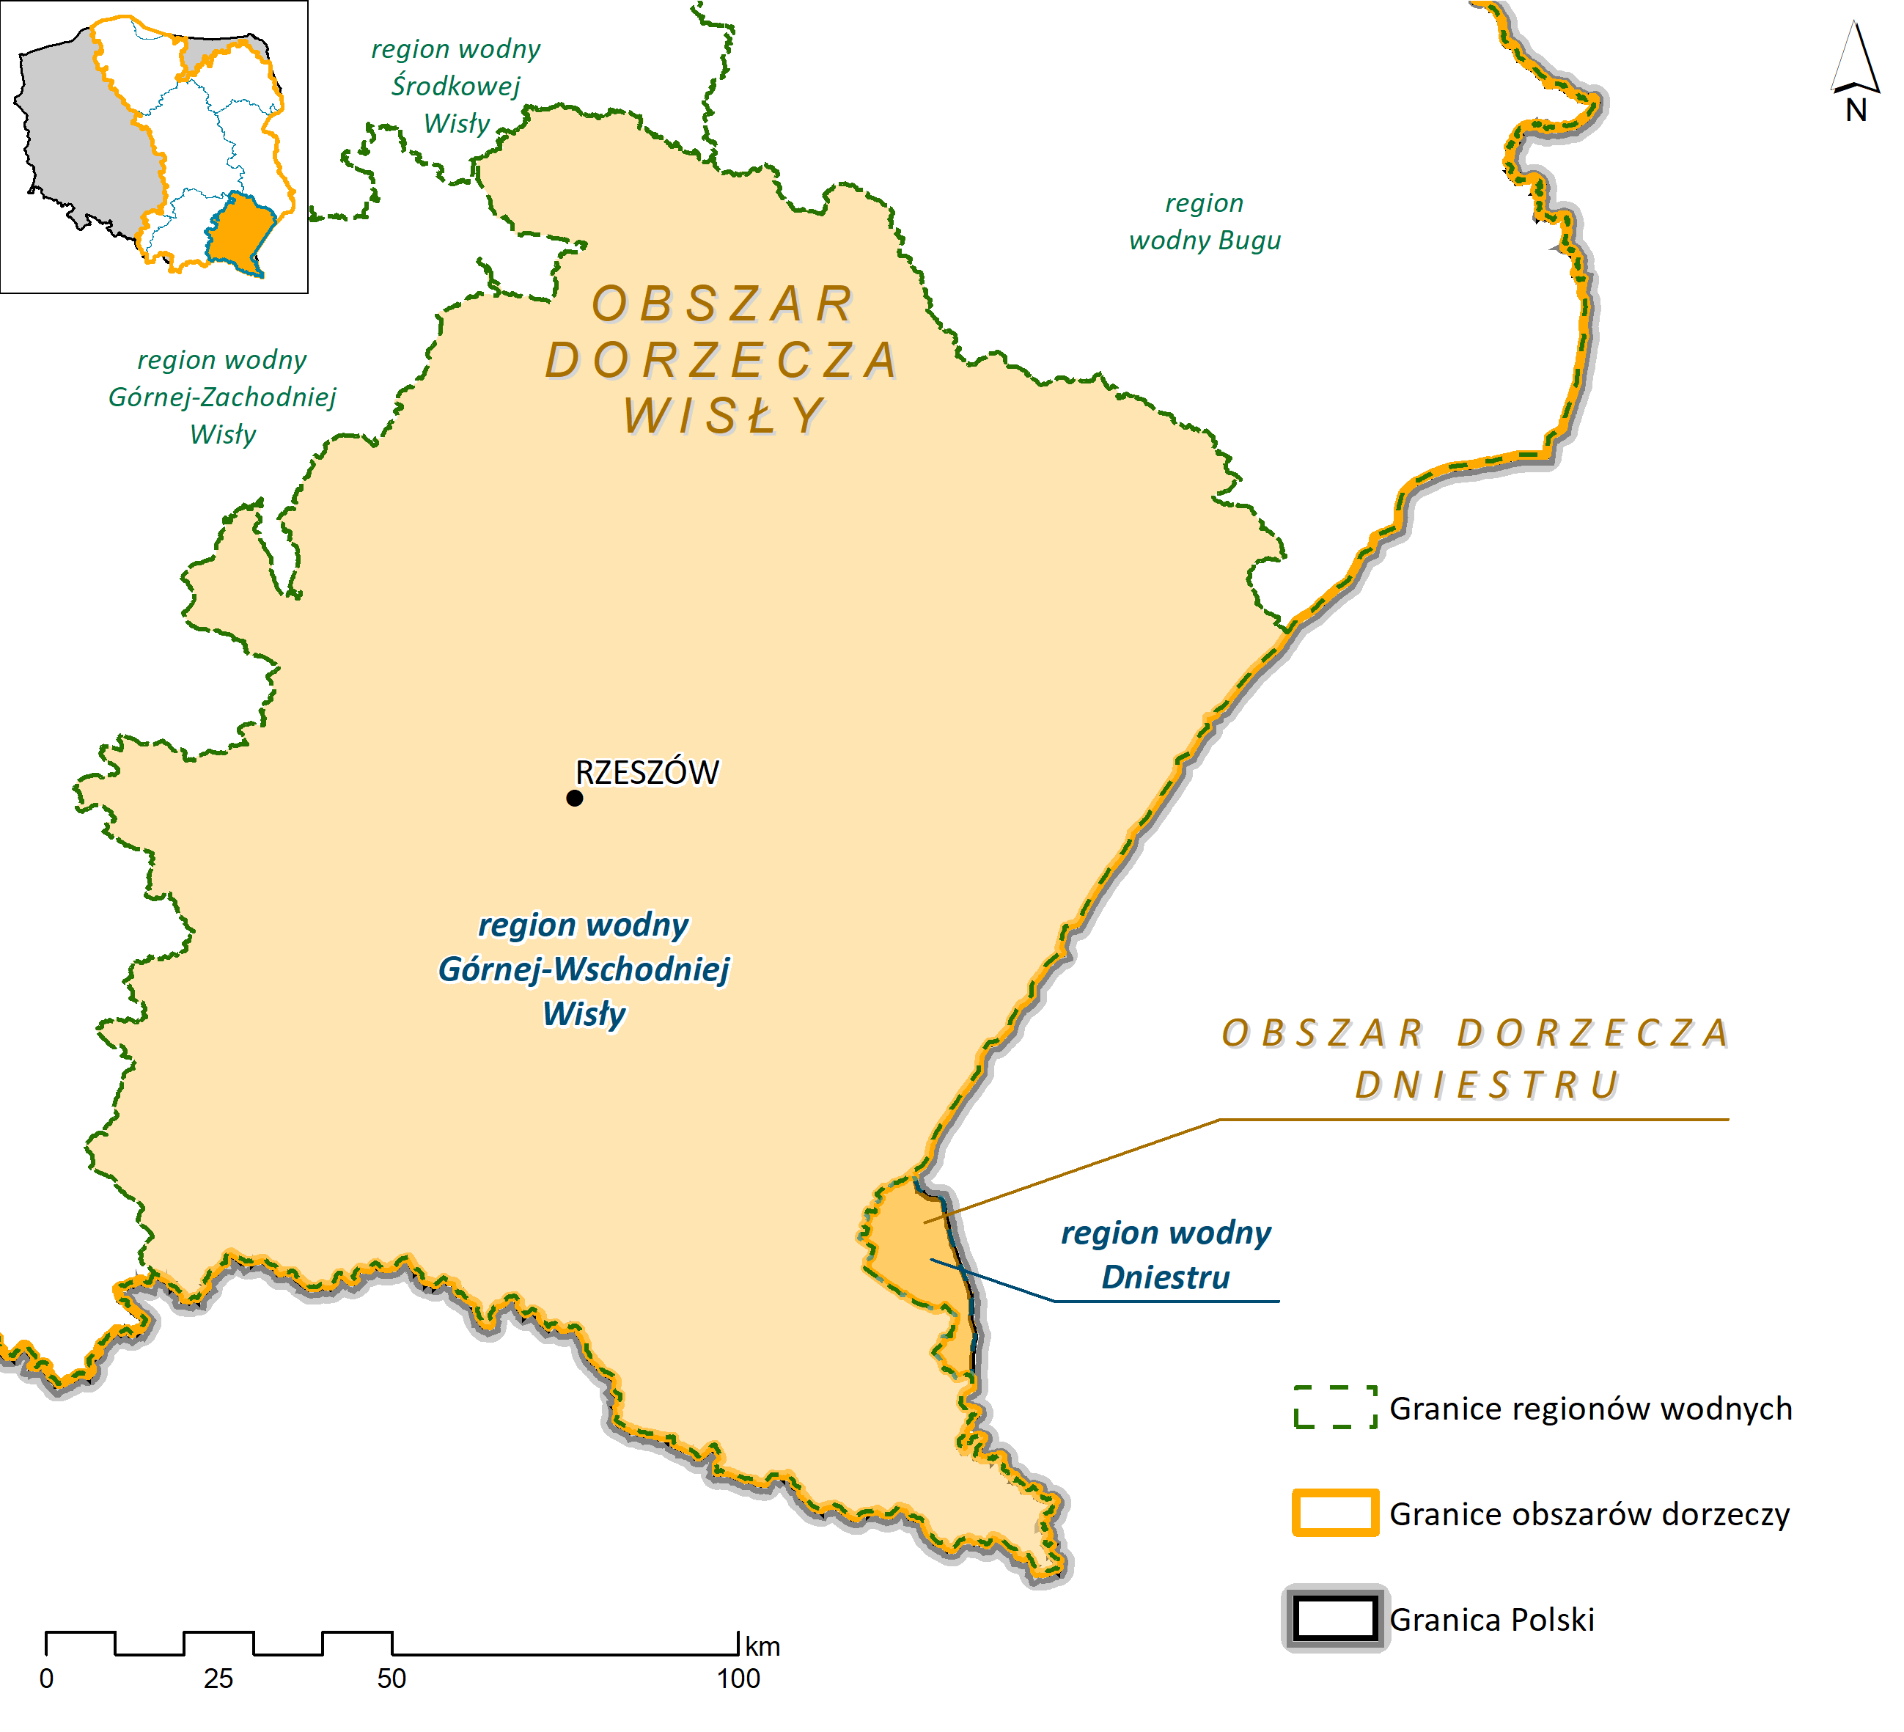
Charakterystyka obszaru dorzecza
Obszar dorzecza Wisły, obszar dorzecza Dniestru
dwa z dziewięciu obszarów dorzeczy w granicach Polski:
  Wisły - wschodnia i fragment środkowej części kraju, powierzchnia około 185 tys. km² (ok. 59% powierzchni kraju)
  Dniestru - południowo-wschodnia część kraju, powierzchnia 233 km² (poniżej 1% powierzchni kraju)
Obszar dorzecza Wisły
region wodny Małej Wisły (RZGW Gliwice)
region wodny Górnej-Zachodniej Wisły (RZGW Kraków)
region wodny Górnej-Wschodniej Wisły (RZGW Rzeszów)
region wodny Narwi (RZGW Białystok)
region wodny Bugu (RZGW Lublin)
region wodny Środkowej Wisły (RZGW Warszawa)
region wodny Dolnej Wisły (RZGW Gdańsk)
Obszar dorzecza Dniestru
region wodny Dniestru (RZGW Rzeszów)
Mapa ogólna – region wodny Górnej-Wschodniej Wisły, Dniestru na tle obszarów dorzeczy
Notes:
3

Slide 4
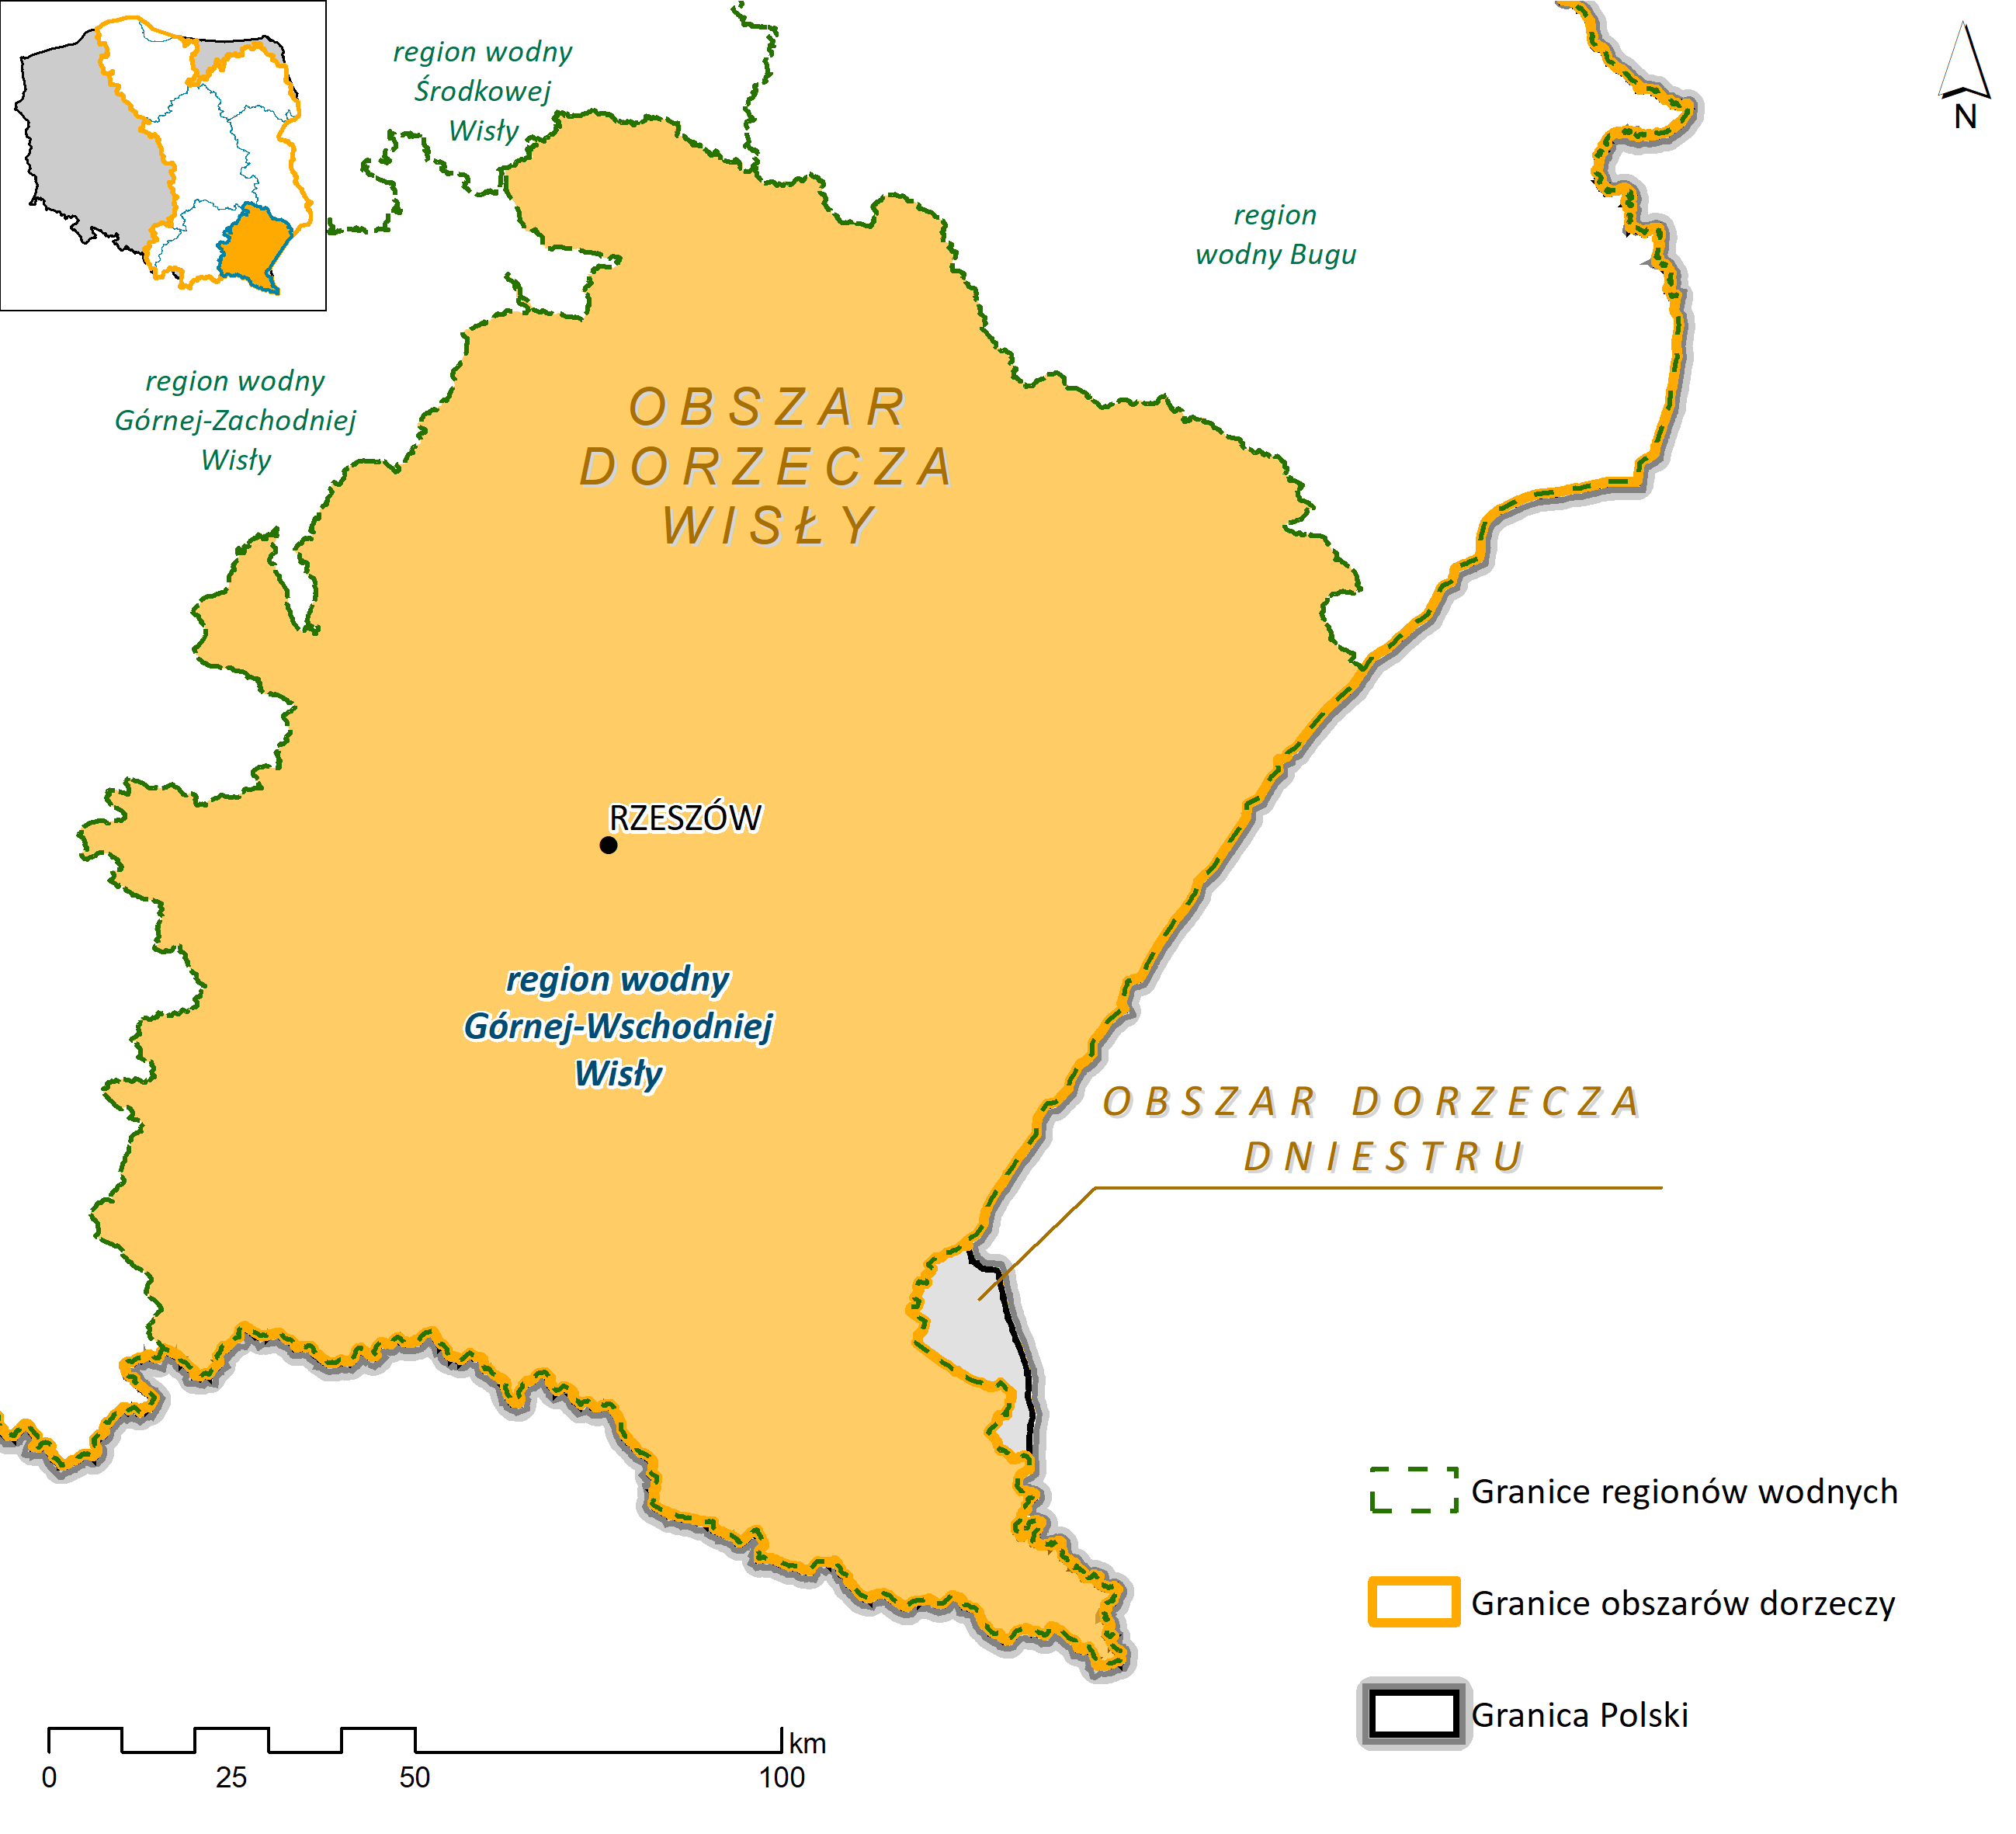
Kluczowe informacje dotyczące regionu wodnego Górnej-Wschodniej Wisły (obszar dorzecza Wisły)
Region wodny Górnej-Wschodniej Wisły
jeden z siedmiu regionów wodnych obszaru dorzecza Wisły. Zajmuje powierzchnię ok. 11% powierzchni obszaru dorzecza Wisły
pod względem administracyjnym region wodny leży w województwach:, podkarpackim, małopolskim oraz lubelskim
w obrębie regionu wodnego Górnej-Wschodniej Wisły występują jcwp rzeczne (RW), zbiornikowe (RWr) oraz jcwpd (podziemne). Nie występują w regionie jcwp jeziorne (LW), przybrzeżne (CW), ani przejściowe (TW)
przeważający sposób użytkowania gruntów: tereny rolne oraz leśne
Udział poszczególnych form zagospodarowania terenu regionu wodnego Górnej-Wschodniej Wisły
Mapa ogólna – region wodny Górnej-Wschodniej Wisły na tle obszaru dorzecza Wisły
Notes:
4

Slide 5
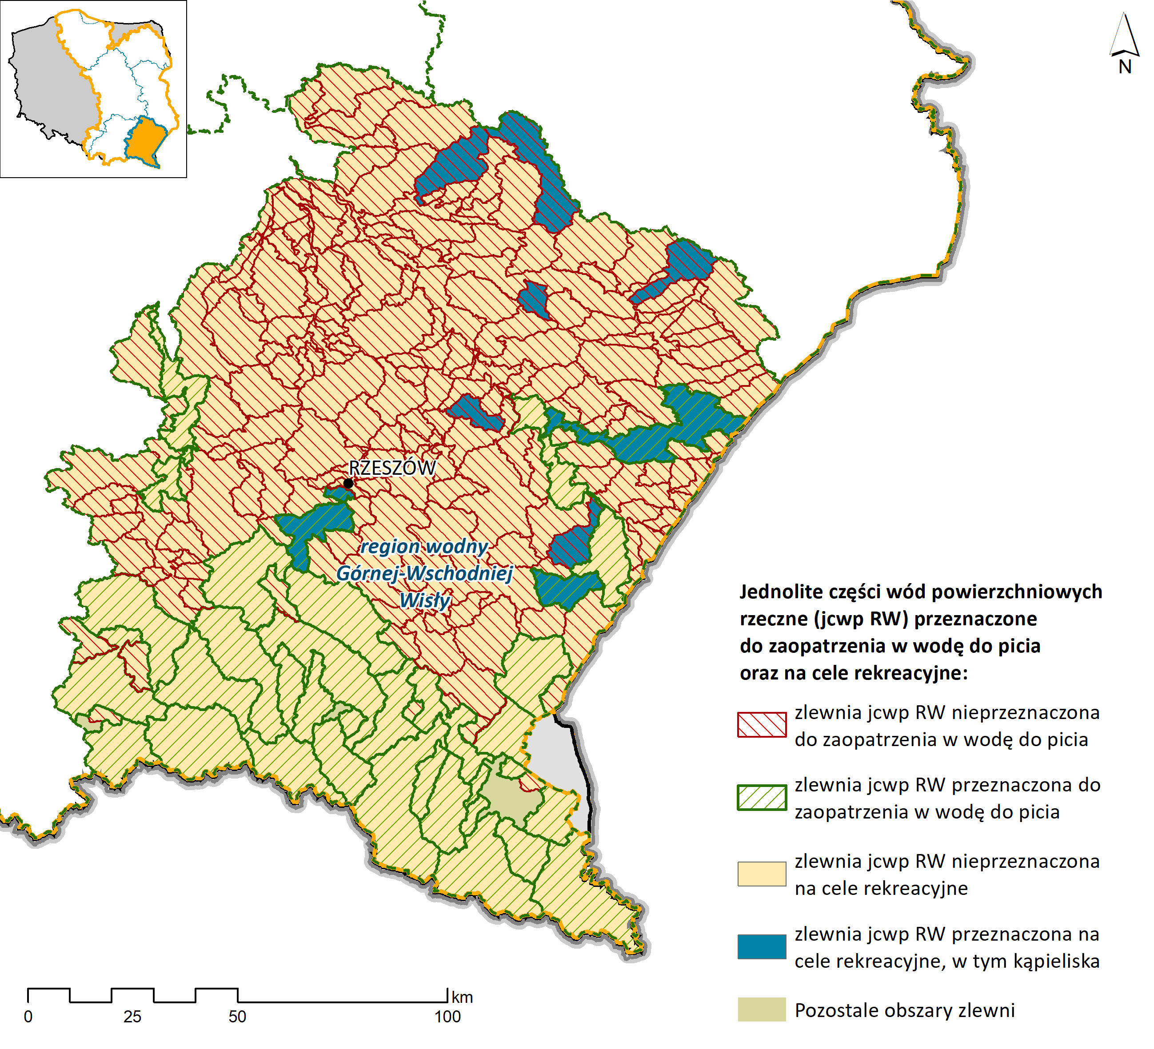
Charakterystyka regionu wodnego Górnej-Wschodniej Wisły – jcwp rzeczne
Liczba jednolitych części wód
w regionie wodnym Górnej-Wschodniej Wisły:
jcwp rzeczne (RW): 208 (12%)
jcwp zbiornikowe (RWr): 4 (15%)
jcwp jeziorne (LW): 0
jcwp przejściowe (TW): 0
jcwp przybrzeżne (CW): 0
jcwpd (podziemne): 11 (12%)
Status jcwp w regionie wodnym
Górnej-Wschodniej Wisły :
NAT: 81%
SCW: 0
SZCW: 19%
Obszary chronione:
ZL (zaopatrzenie w wodę): 37 jcwp, 11 jcwpd
RK (rekreacja): 11 jcwp
SiG (siedliska i gatunki): 177 jcwp
EUT (eutrofizacja): 212 jcwp
Status jcwp RW – region wodny Górnej-Wschodniej Wisły
Zlewnie jcwp RW – region wodny Górnej-Wschodniej Wisły
Notes:
5

Slide 6
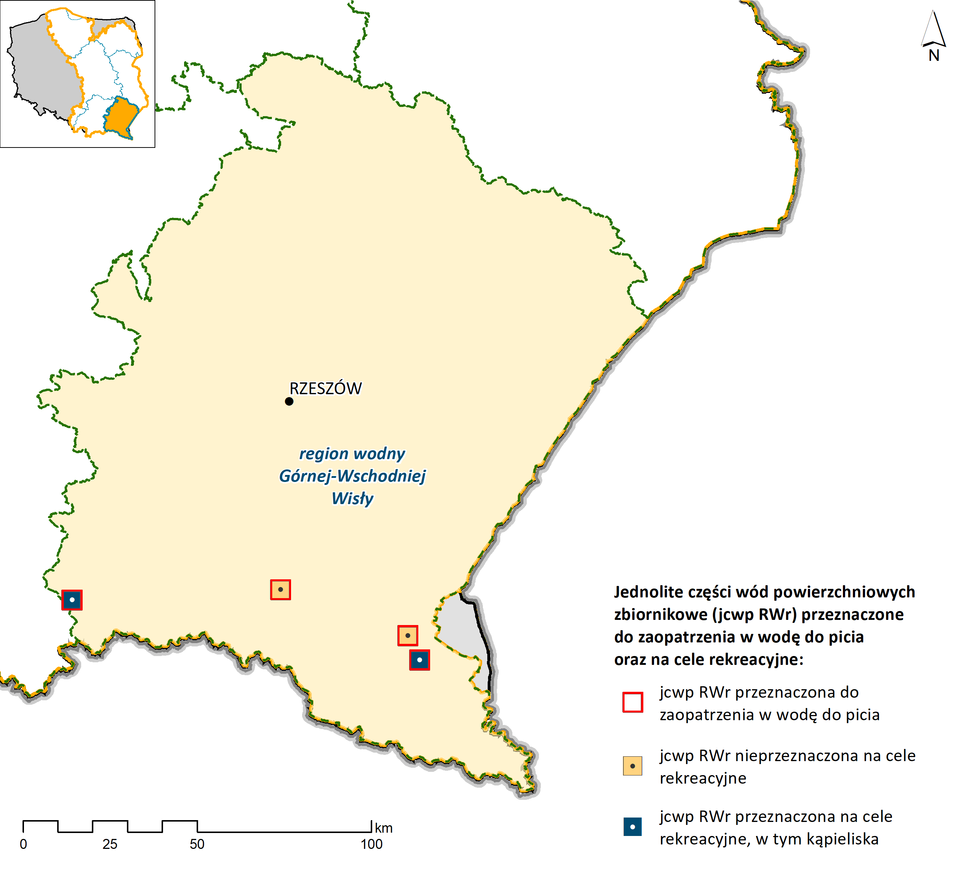
Charakterystyka regionu wodnego Górnej-Wschodniej Wisły – jcwp zbiornikowe
Liczba jednolitych części wód
w regionie wodnym Górnej-Wschodniej Wisły:
jcwp rzeczne (RW): 208 (12%)
jcwp zbiornikowe (RWr): 4 (15%)
jcwp jeziorne (LW): 0
jcwp przejściowe (TW): 0
jcwp przybrzeżne (CW): 0
jcwpd (podziemne): 11 (12%)
Status jcwp w regionie wodnym
Górnej-Wschodniej Wisły :
NAT: 81%
SCW: 0
SZCW: 19%
Obszary chronione:
ZL (zaopatrzenie w wodę): 37 jcwp, 11 jcwpd
RK (rekreacja): 11 jcwp
SiG (siedliska i gatunki): 177 jcwp
EUT (eutrofizacja): 212 jcwp
Status jcwp RWr – region wodny Górnej-Wschodniej Wisły
Zlewnie jcwp RWr – region wodny Górnej-Wschodniej Wisły
Notes:
6

Slide 7
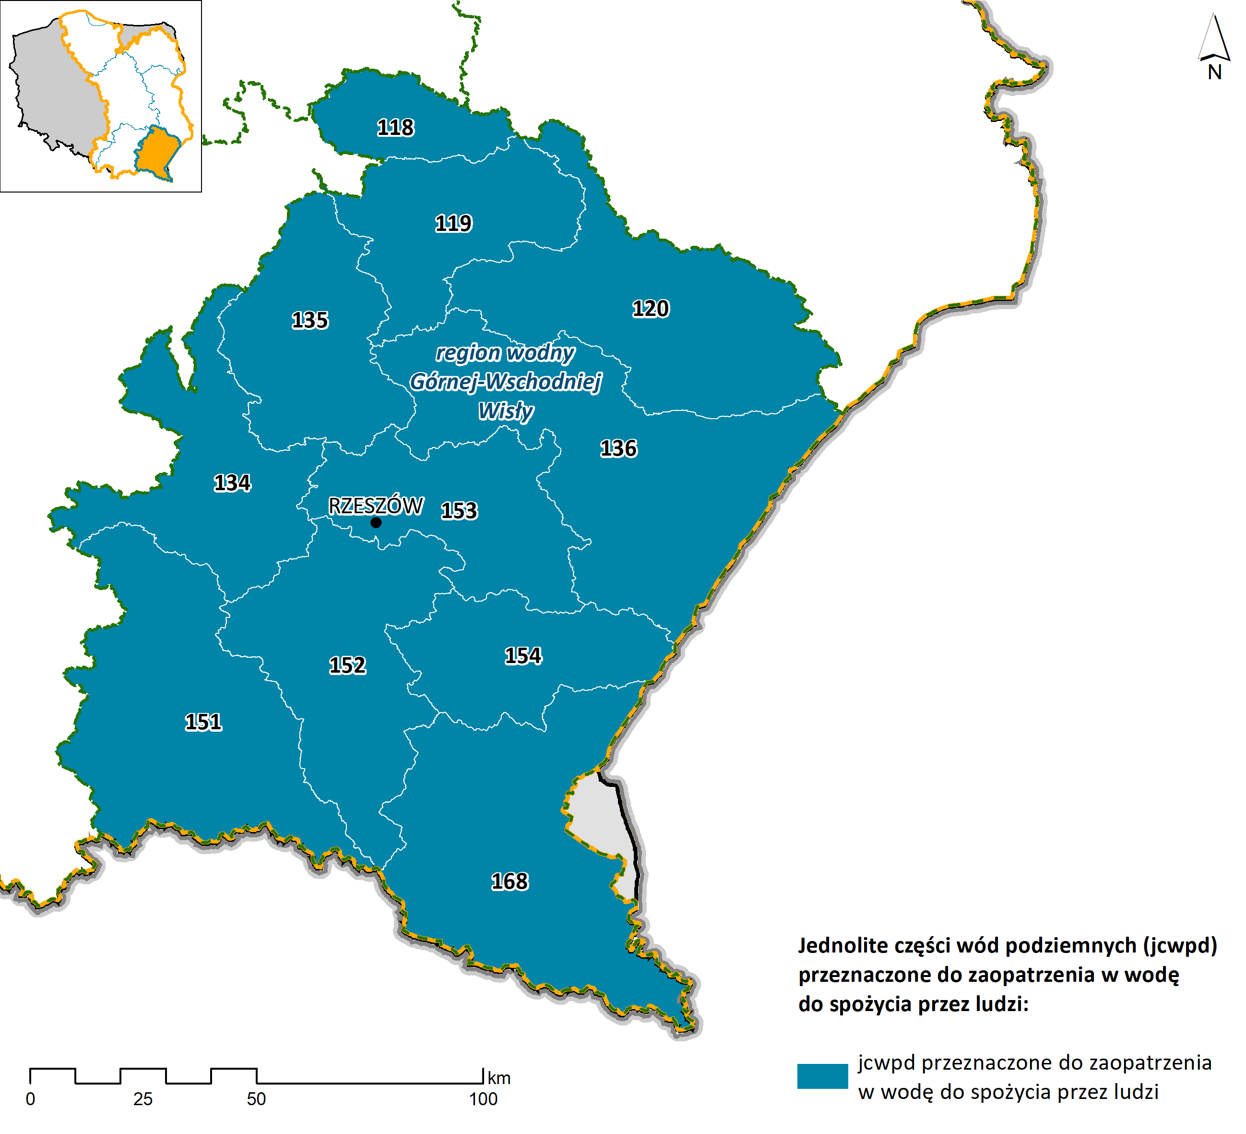
Charakterystyka regionu wodnego Górnej-Wschodniej Wisły - jcwpd
Liczba jednolitych części wód
w regionie wodnym Górnej-Wschodniej Wisły:
jcwp rzeczne (RW): 208 (12%)
jcwp zbiornikowe (RWr): 4 (15%)
jcwp jeziorne (LW): 0
jcwp przejściowe (TW): 0
jcwp przybrzeżne (CW): 0
jcwpd (podziemne): 11 (12%)
Status jcwp w regionie wodnym
Górnej-Wschodniej Wisły :
NAT: 81%
SCW: 0
SZCW: 19%
Obszary chronione:
ZL (zaopatrzenie w wodę): 37 jcwp, 11 jcwpd
RK (rekreacja): 11 jcwp
SiG (siedliska i gatunki): 177 jcwp
EUT (eutrofizacja): 212 jcwp
jcwpd– region wodny Górnej-Wschodniej Wisły
Notes:
7

Slide 8
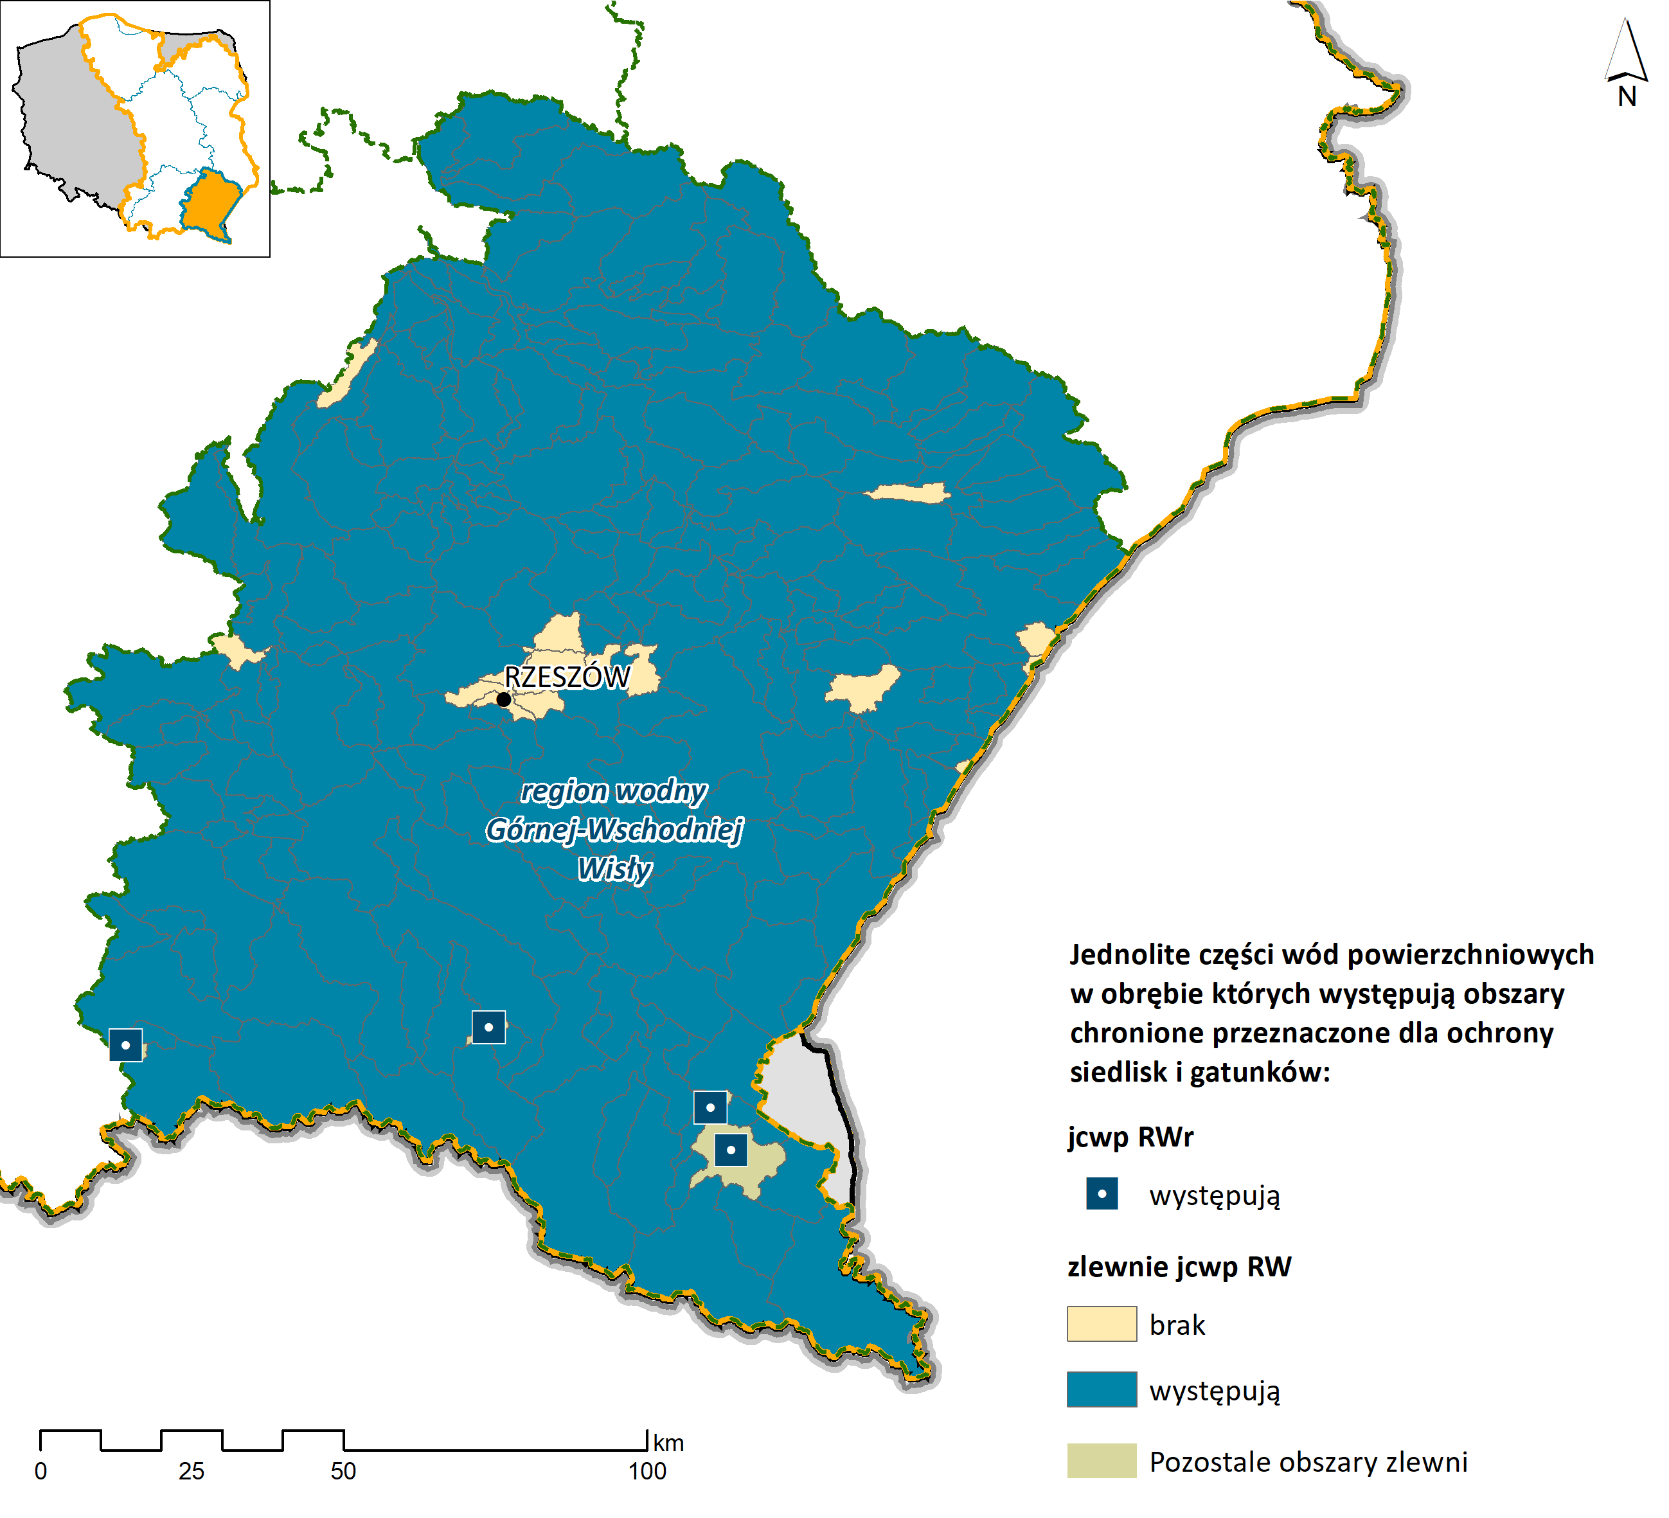
Charakterystyka regionu wodnego Górnej-Wschodniej Wisły – obszary chronione SiG (siedliska i gatunki)
Liczba jednolitych części wód
w regionie wodnym Górnej-Wschodniej Wisły:
jcwp rzeczne (RW): 208 (12%)
jcwp zbiornikowe (RWr): 4 (15%)
jcwp jeziorne (LW): 0
jcwp przejściowe (TW): 0
jcwp przybrzeżne (CW): 0
jcwpd (podziemne): 11 (12%)
Status jcwp w regionie wodnym
Górnej-Wschodniej Wisły :
NAT: 81%
SCW: 0
SZCW: 19%
Obszary chronione:
ZL (zaopatrzenie w wodę): 37 jcwp, 11 jcwpd
RK (rekreacja): 11 jcwp
SiG (siedliska i gatunki): 177 jcwp
EUT (eutrofizacja): 212 jcwp
jcwp w obrębie których występują SiG– region wodny Górnej-Wschodniej Wisły
Notes:
8

Slide 9
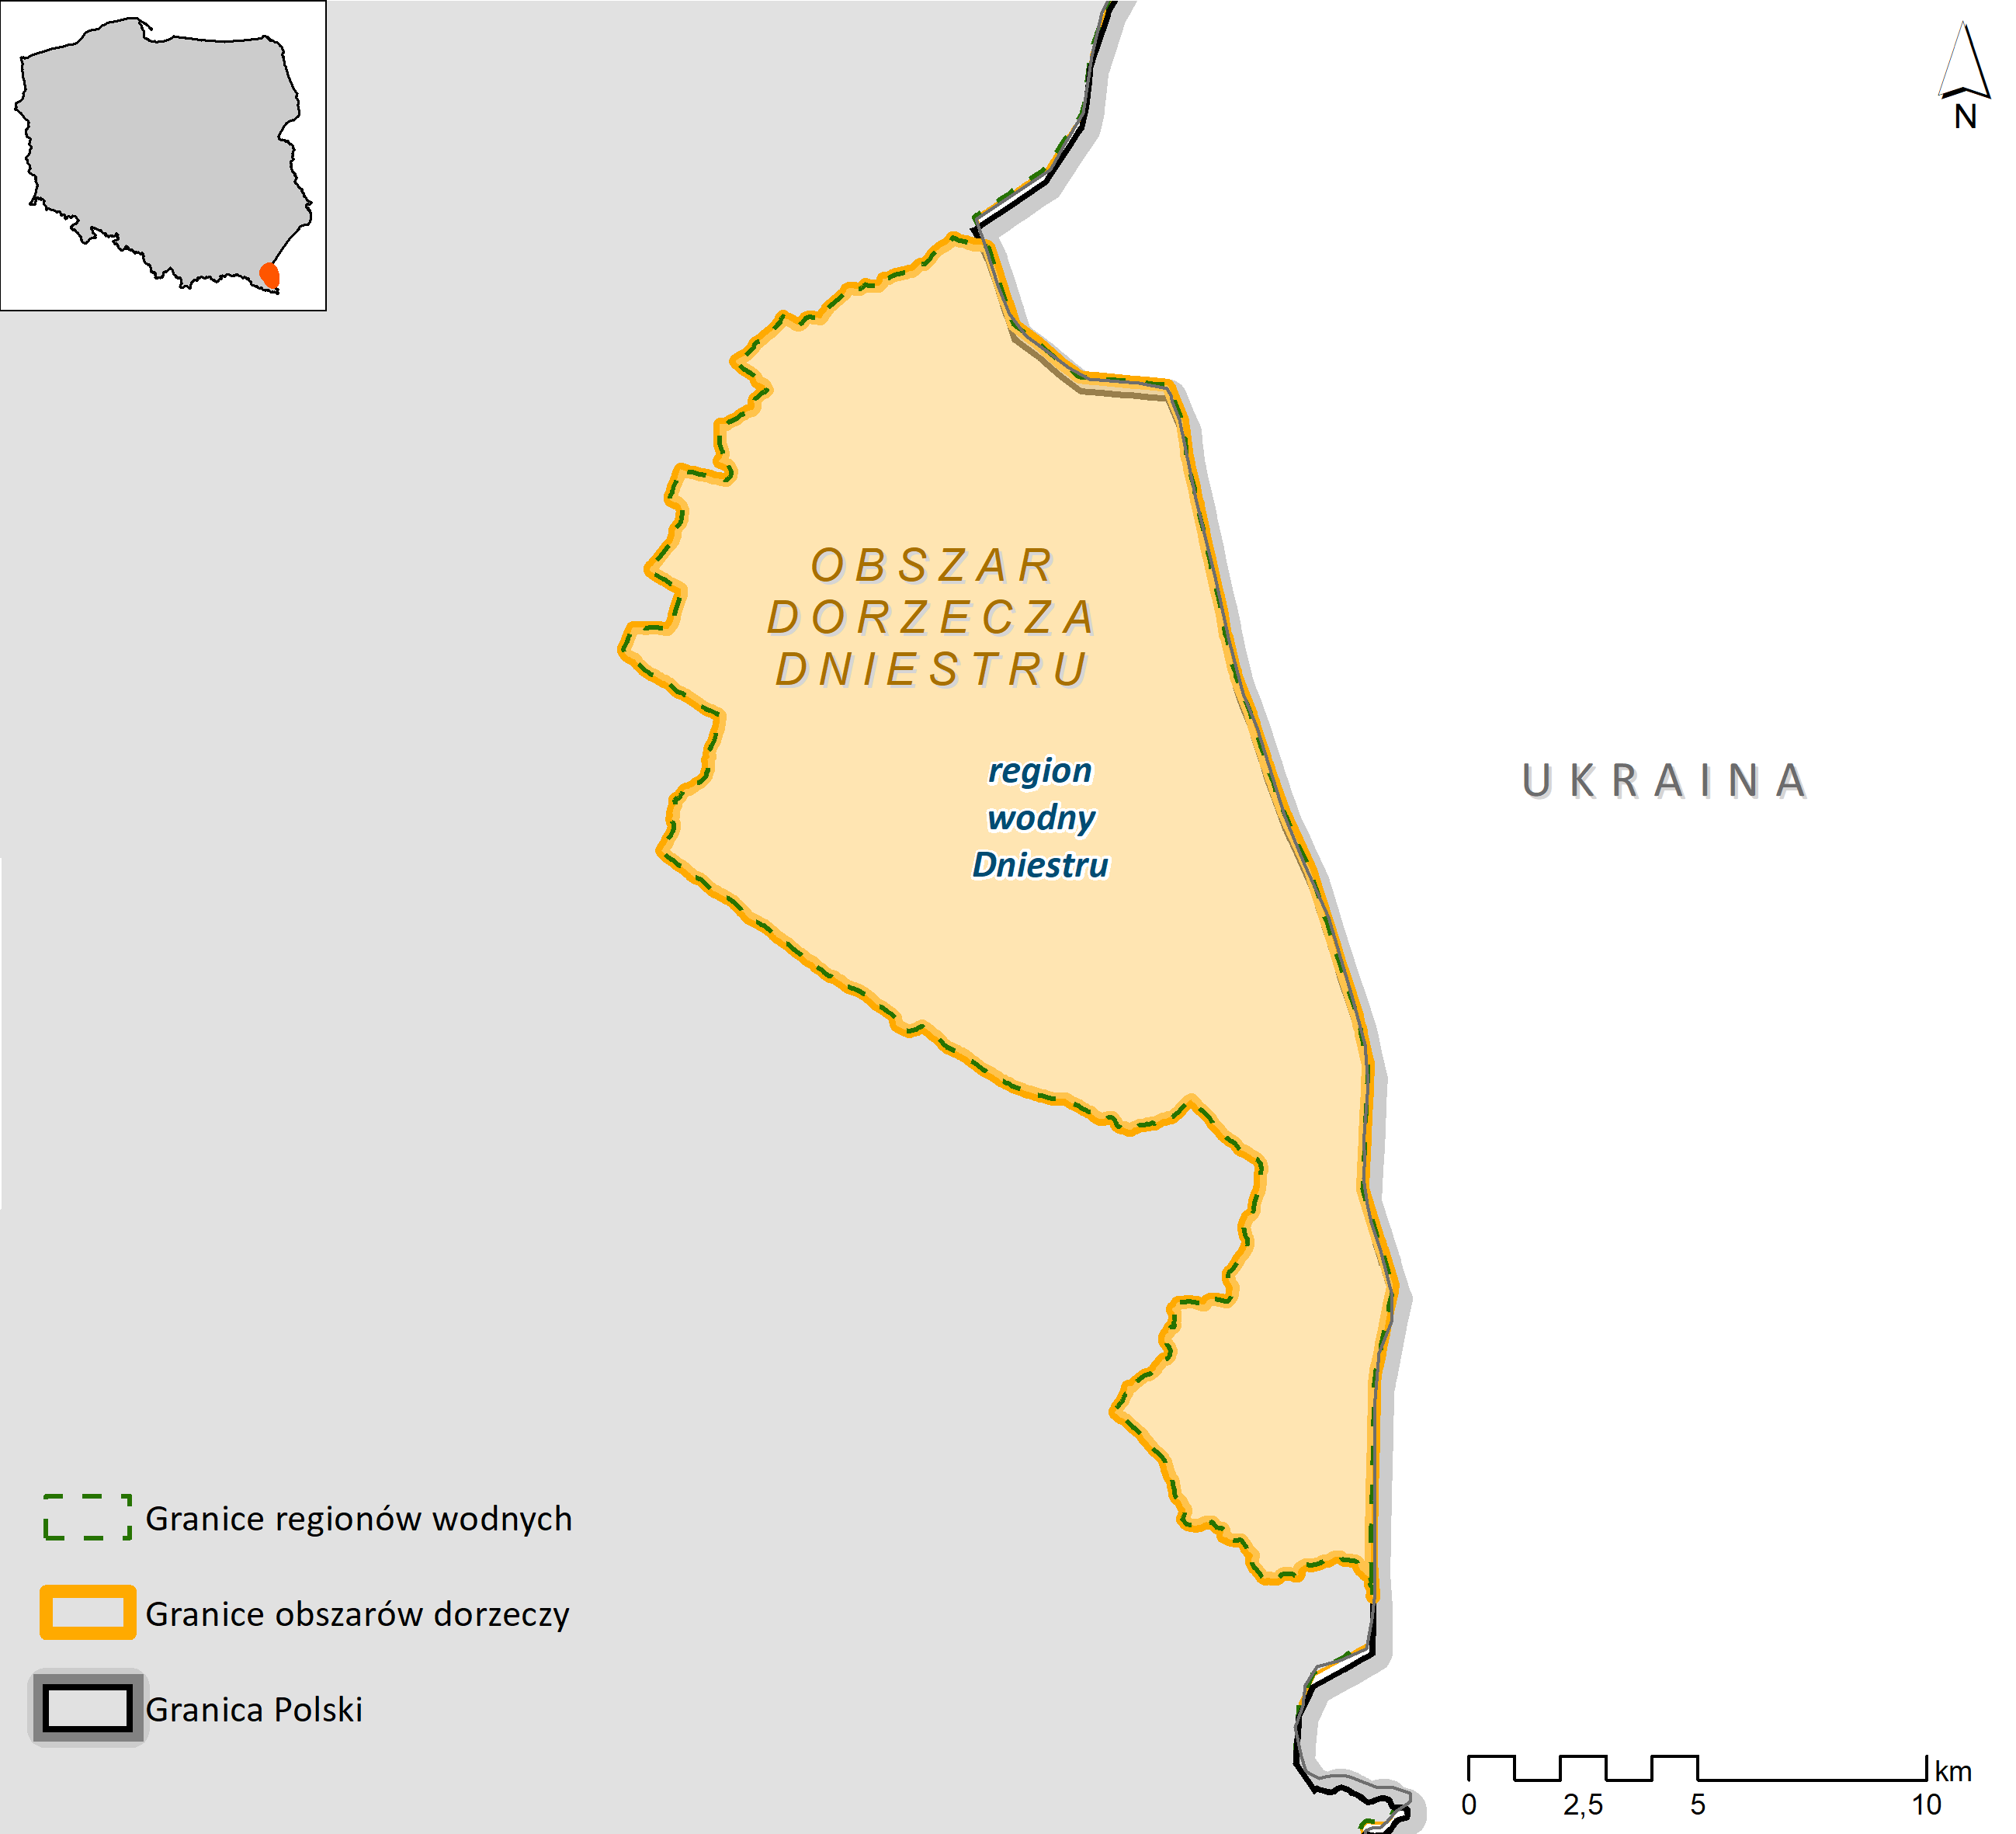
Kluczowe informacje dotyczące regionu wodnego Dniestru (obszar dorzecza Dniestru)
Region wodny Dniestru
jedyny region wodny obszaru dorzecza Dniestru
pod względem administracyjnym obszar dorzecza Dniestru znajduje się w południowo-wschodniej części województwa podkarpackiego
w obrębie regionu wodnego Dniestru występują jcwp rzeczne (RW), oraz jcwpd (podziemne). Brak jcwp zbiornikowych (RWr), jeziornych (LW), przybrzeżnych (CW) i przejściowych (TW)
przeważający sposób użytkowania gruntów: tereny leśne
Udział poszczególnych form zagospodarowania terenu regionu wodnego Dniestru
Mapa ogólna – region wodny Dniestru na tle obszaru dorzecza Dniestru
Notes:
9

Slide 10
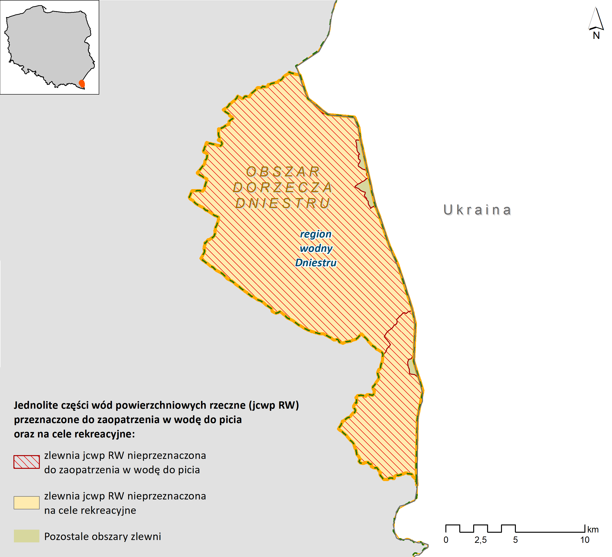
Charakterystyka regionu wodnego Dniestru – jcwp rzeczne
Liczba jednolitych części wód
w regionie wodnym Dniestru:
jcwp rzeczne (RW): 2
jcwp zbiornikowe (RWr): 0
jcwp jeziorne (LW): 0
jcwp przejściowe (TW): 0
jcwp przybrzeżne (CW): 0
jcwpd (podziemne): 1
Status jcwp w regionie wodnym Dniestru:
NAT: 100%
SCW: 0%
SZCW: 0%
Obszary chronione:
ZL (zaopatrzenie w wodę): 1 jcwpd
RK (rekreacja): brak
SiG (siedliska i gatunki): 2 jcwp
EUT (eutrofizacja): 2 jcwp
Status jcwp RW – region wodny Dniestru
Zlewnie jcwp RW – region wodny Dniestru
Notes:
10

Slide 11
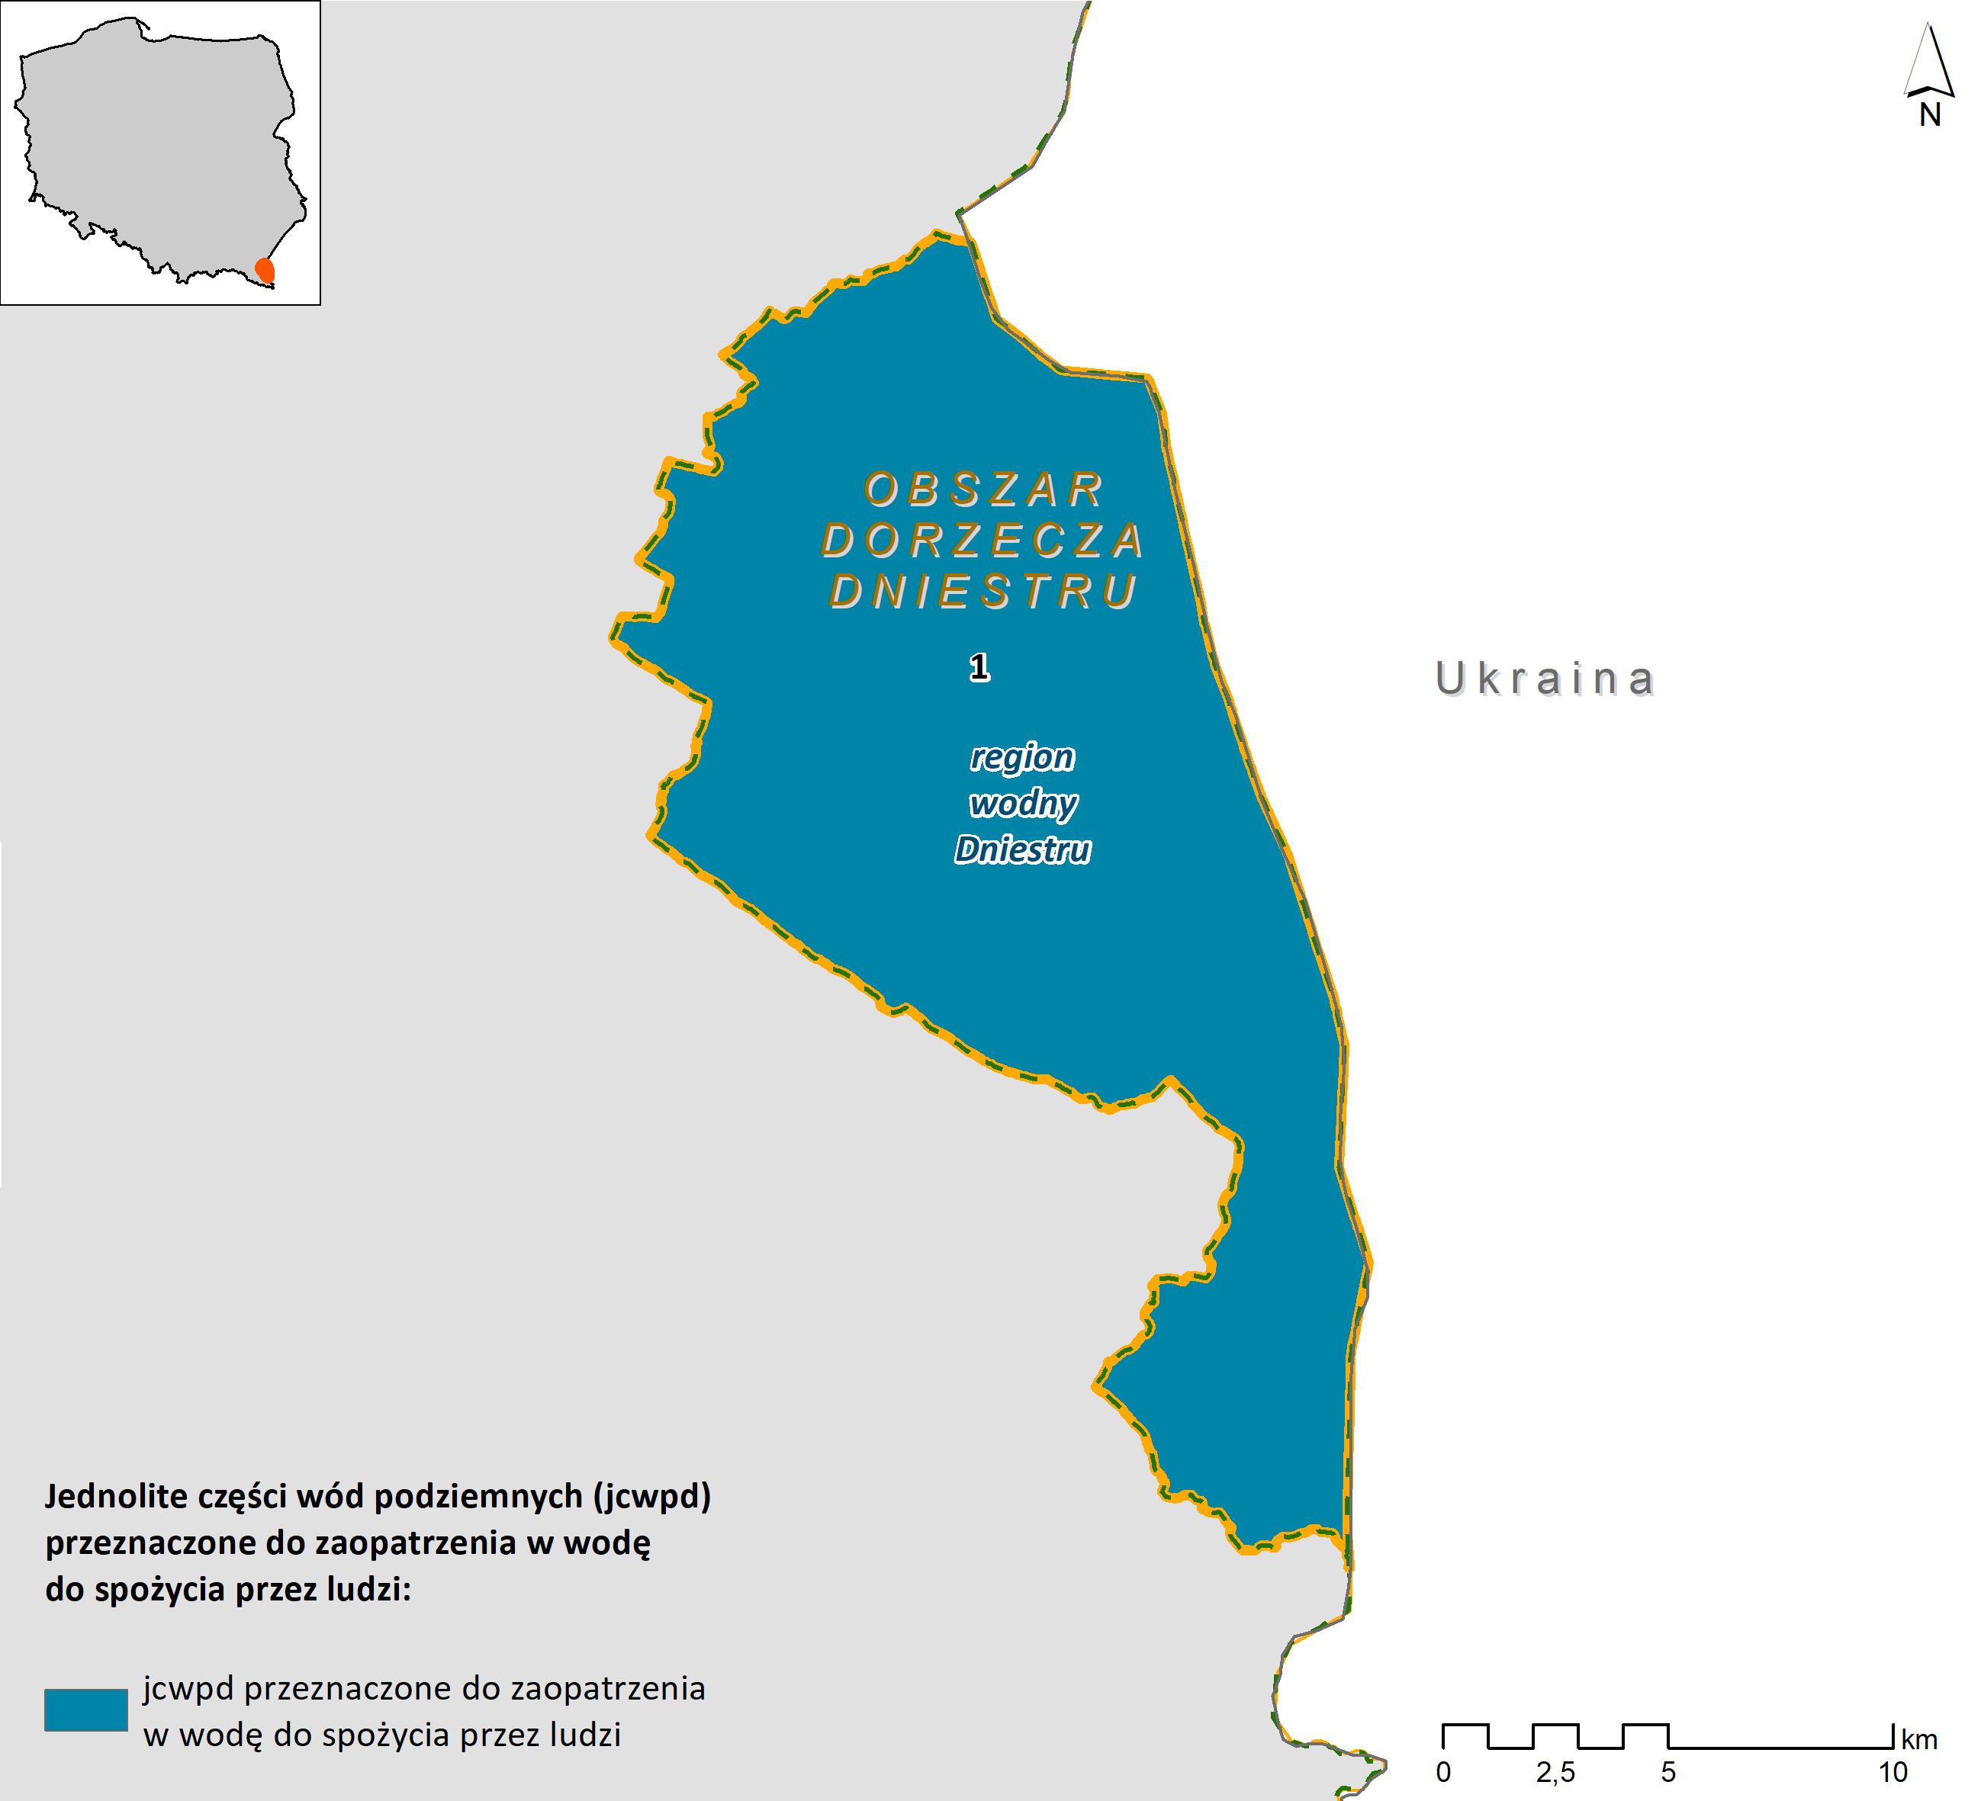
Charakterystyka regionu wodnego Dniestru - jcwpd
Liczba jednolitych części wód
w regionie wodnym Dniestru:
jcwp rzeczne (RW): 2
jcwp zbiornikowe (RWr): 0
jcwp jeziorne (LW): 0
jcwp przejściowe (TW): 0
jcwp przybrzeżne (CW): 0
jcwpd (podziemne): 1
Status jcwp w regionie wodnym Dniestru:
NAT: 100%
SCW: 0%
SZCW: 0%
Obszary chronione:
ZL (zaopatrzenie w wodę): 1 jcwpd
RK (rekreacja): brak
SiG (siedliska i gatunki): 2 jcwp
EUT (eutrofizacja): 2 jcwp
jcwpd– region wodny Dniestru
Notes:
11

Slide 12

Charakterystyka regionu wodnego Dniestru – obszary chronione SiG (siedliska i gatunki)
Liczba jednolitych części wód
w regionie wodnym Dniestru:
jcwp rzeczne (RW): 2
jcwp zbiornikowe (RWr): 0
jcwp jeziorne (LW): 0
jcwp przejściowe (TW): 0
jcwp przybrzeżne (CW): 0
jcwpd (podziemne): 1
Status jcwp w regionie wodnym Dniestru:
NAT: 100%
SCW: 0%
SZCW: 0%
Obszary chronione:
ZL (zaopatrzenie w wodę): 1 jcwpd
RK (rekreacja): brak
SiG (siedliska i gatunki): 2 jcwp
EUT (eutrofizacja): 2 jcwp
jcwp w obrębie których występują SiG– region wodny Dniestru
Notes:
12

Slide 13
Identyfikacja presji
Zgodnie z wymaganiami wskazanymi w art. 5 RDW państwa członkowskie mają obowiązek cyklicznego przeglądu wpływu działalności człowieka na środowisko. W zakresie przeglądu przeprowadzana jest identyfikacja znaczących oddziaływań oraz ocena ich wpływu na stan wód powierzchniowych i podziemnych. Odpowiednia ocena presji mających wpływ na jcw umożliwia ustalenie środków dla osiągnięcia celów środowiskowych określonych zgodnie z art. 4 RDW lub powołanie się na wyłączenia w ramach tego przepisu.
Przeprowadzone w ramach IIaPGW analizy wykonane zostały dla każdej kategorii jcwp w zakresie następujących rodzajów presji:
presji wywieranych na stan hydromorfologiczny;
presji wywieranych na elementy biologiczne;
presji wywieranych na elementy fizykochemiczne;
presji wywieranych na stan chemiczny;
presji wywieranych na zasoby wód powierzchniowych.
W przypadku jcwpd analizy dotyczyły:
presji wywieranych na stan chemiczny;
presji wywieranych na stan ilościowy.
Analizy uwzględniały również presje wywierane na obszary chronione oraz kumulację identyfikowanych presji
Notes:
13

Slide 14
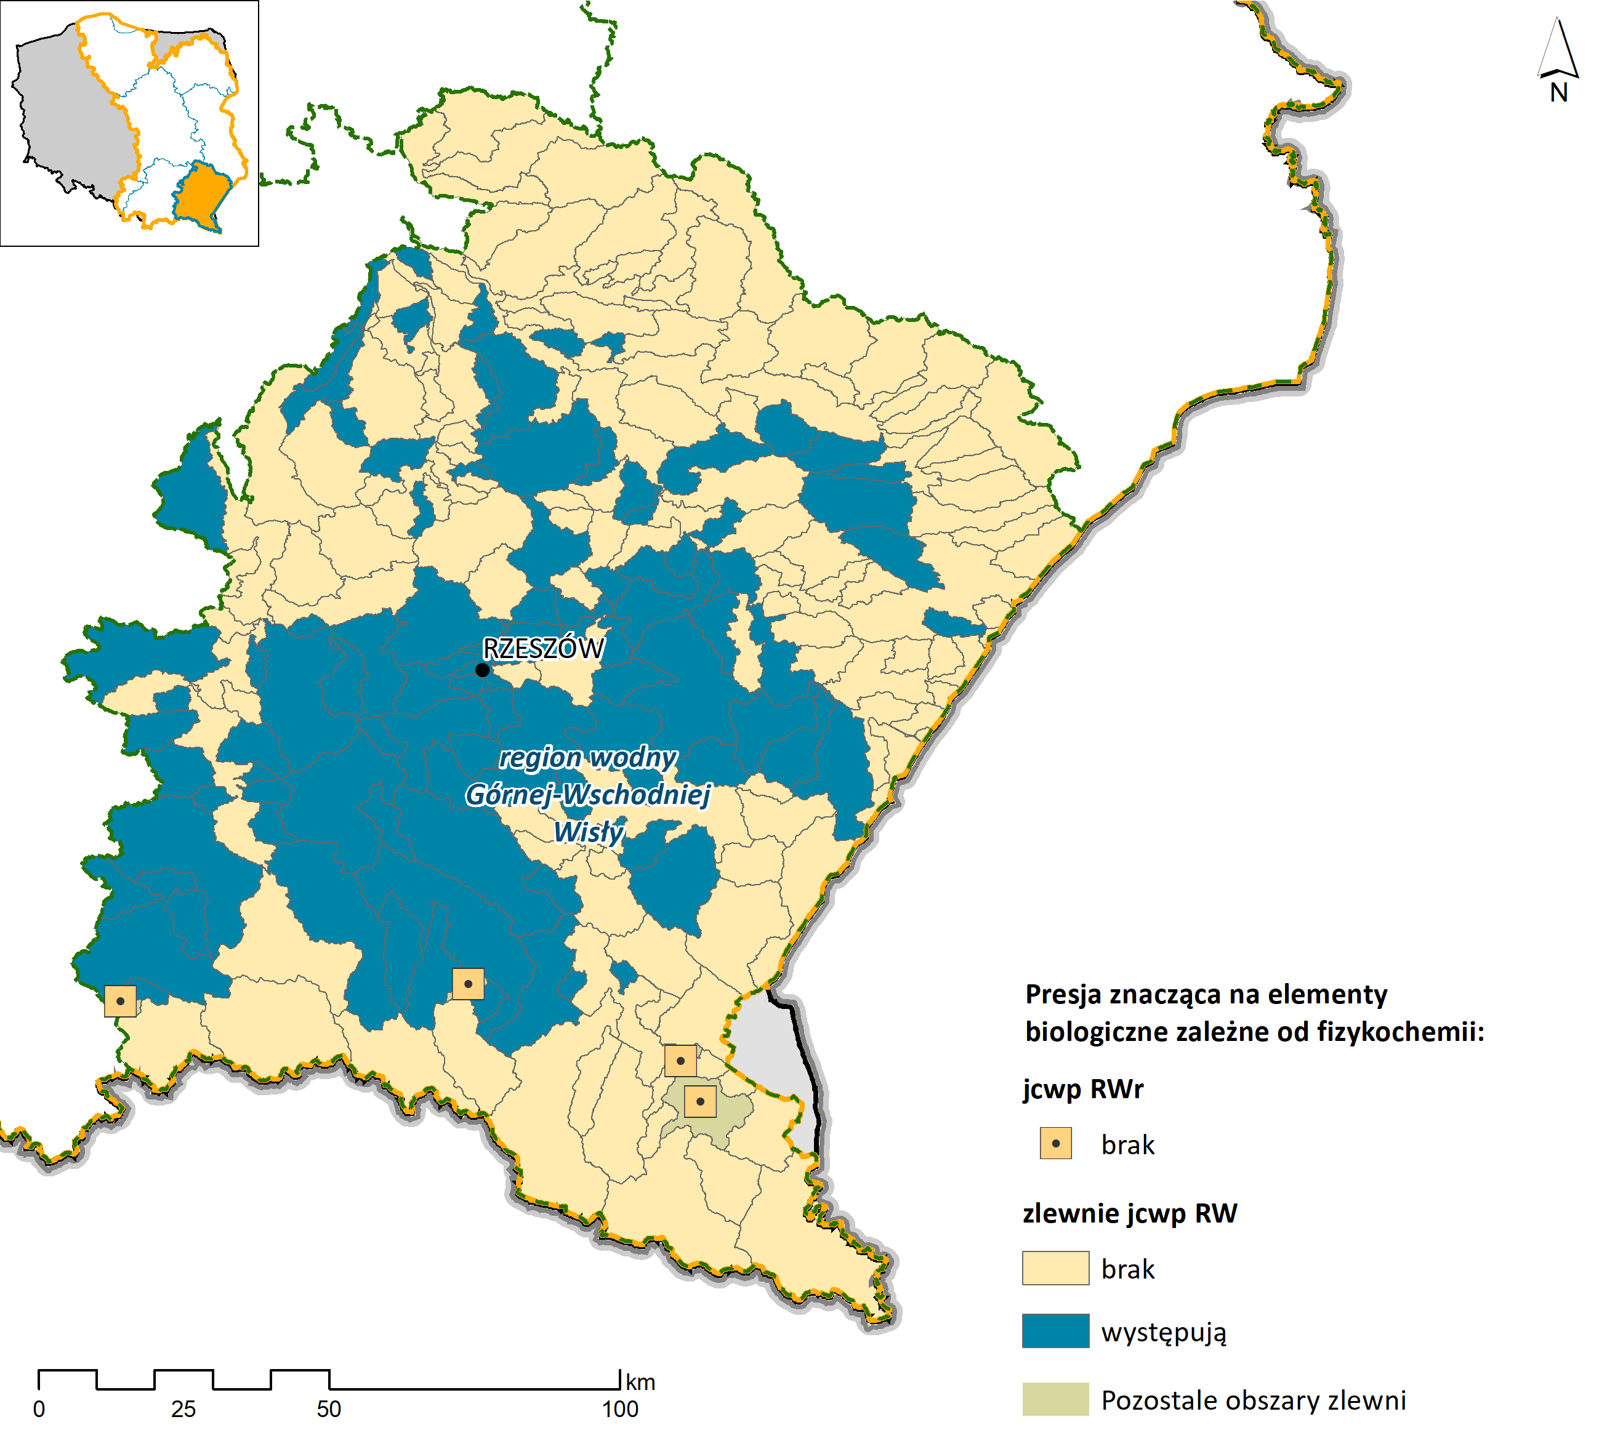
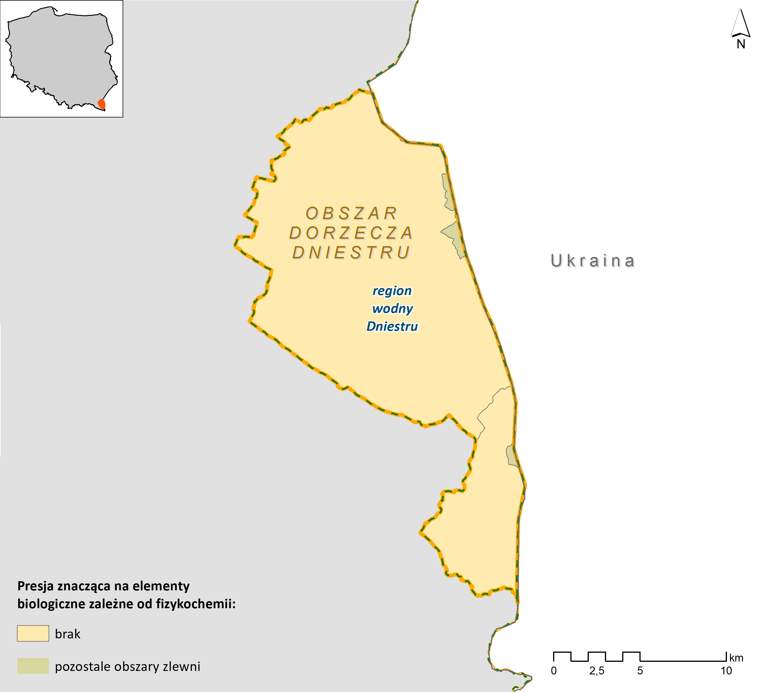
Identyfikacja presji – region wodny Górnej-Wschodniej Wisły i region wodny Dniestru
- presje na elementy biologiczne zależne od fizykochemii
 | Region wodny Górnej-Wschodniej Wisły | Region wodny Dniestru
jcwp RW | 89 | 0
jcwp RWr | 0 | nd
Zidentyfikowane presje na elementy biologiczne zależne od fizykochemii - region wodny Górnej-Wschodniej Wisły
Zidentyfikowane presje na elementy biologiczne zależne od fizykochemii - region wodny Dniestru
Notes:
14

Slide 15
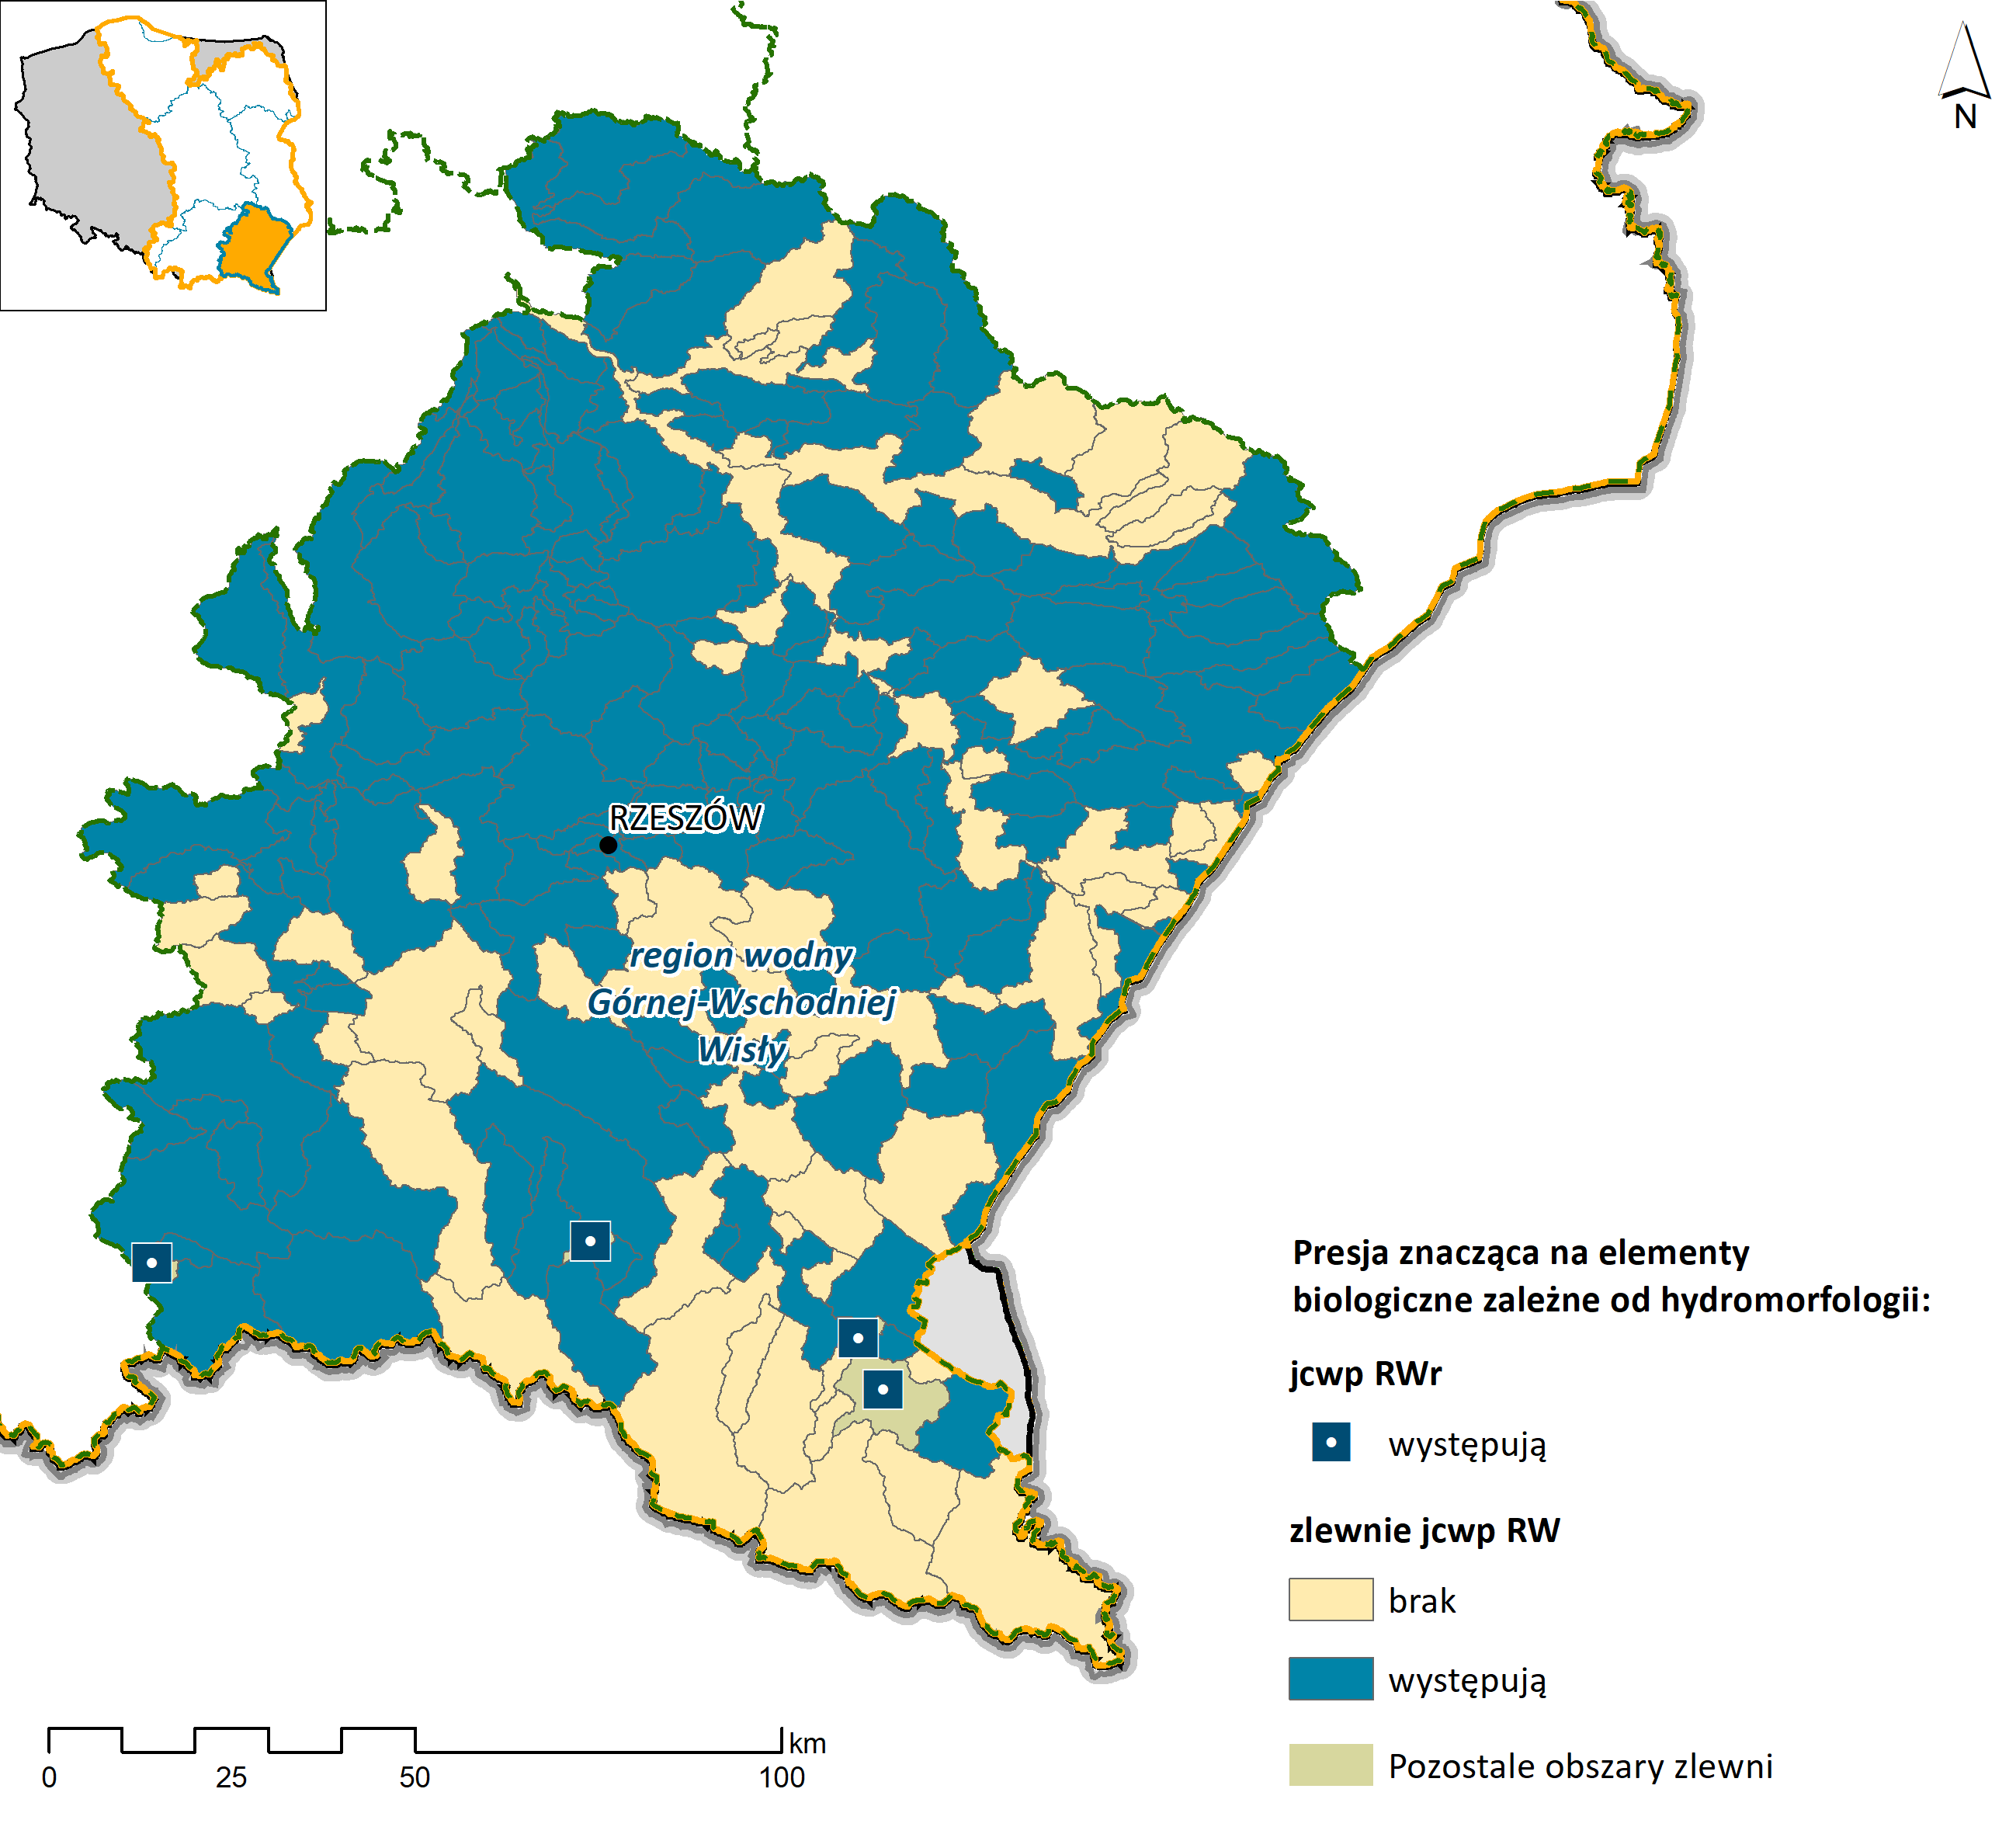
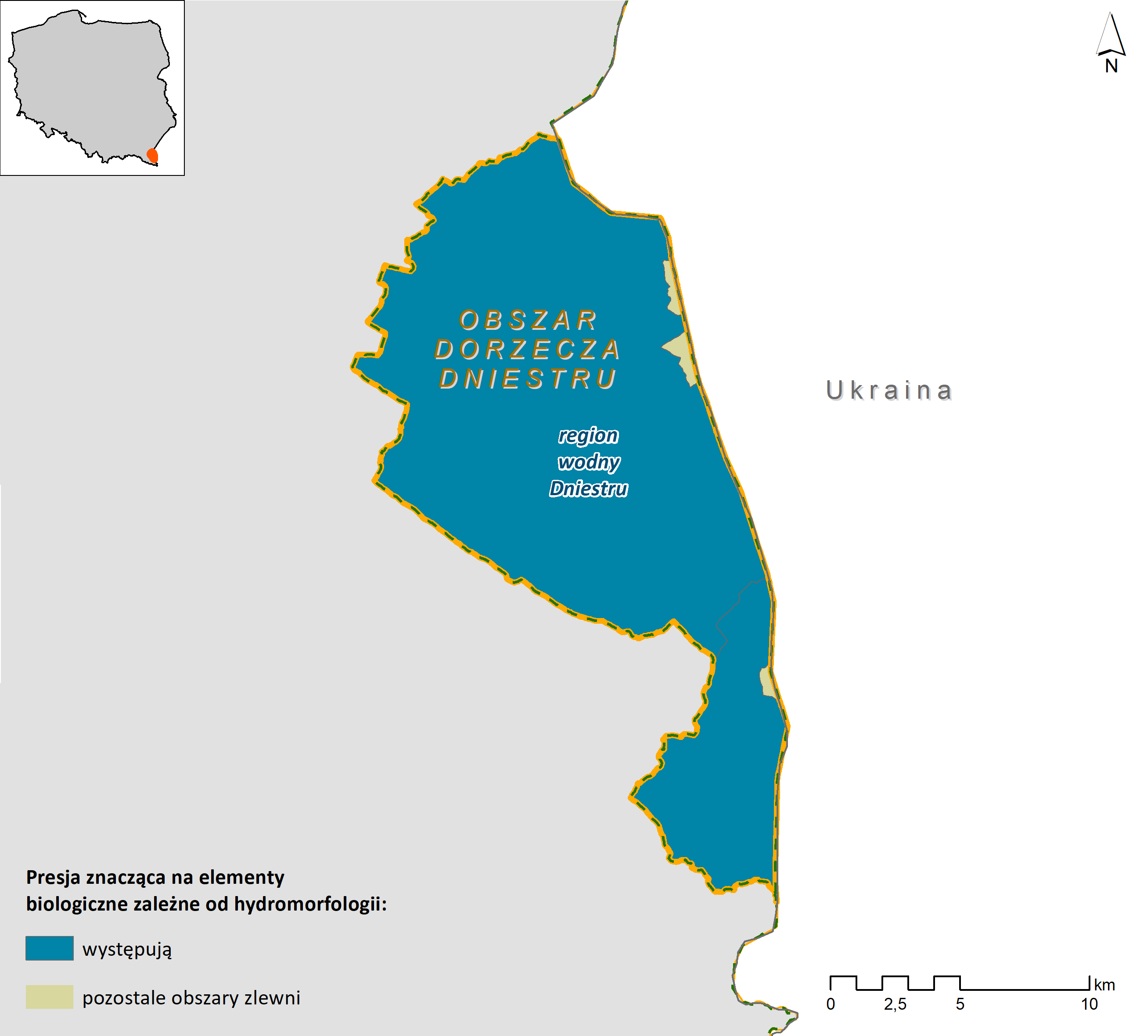
Identyfikacja presji – region wodny Górnej-Wschodniej Wisły i region wodny Dniestru
- presje na elementy biologiczne zależne od hydromorfologii
 | Region wodny Górnej-Wschodniej Wisły | Region wodny Dniestru
jcwp RW | 156 | 2
jcwp RWr | 4 | nd
Zidentyfikowane presje na elementy biologiczne zależne od hydromorfologii - region wodny Górnej-Wschodniej Wisły
Zidentyfikowane presje na elementy biologiczne zależne od hydromorfologii - region wodny Dniestru
Notes:
15

Slide 16
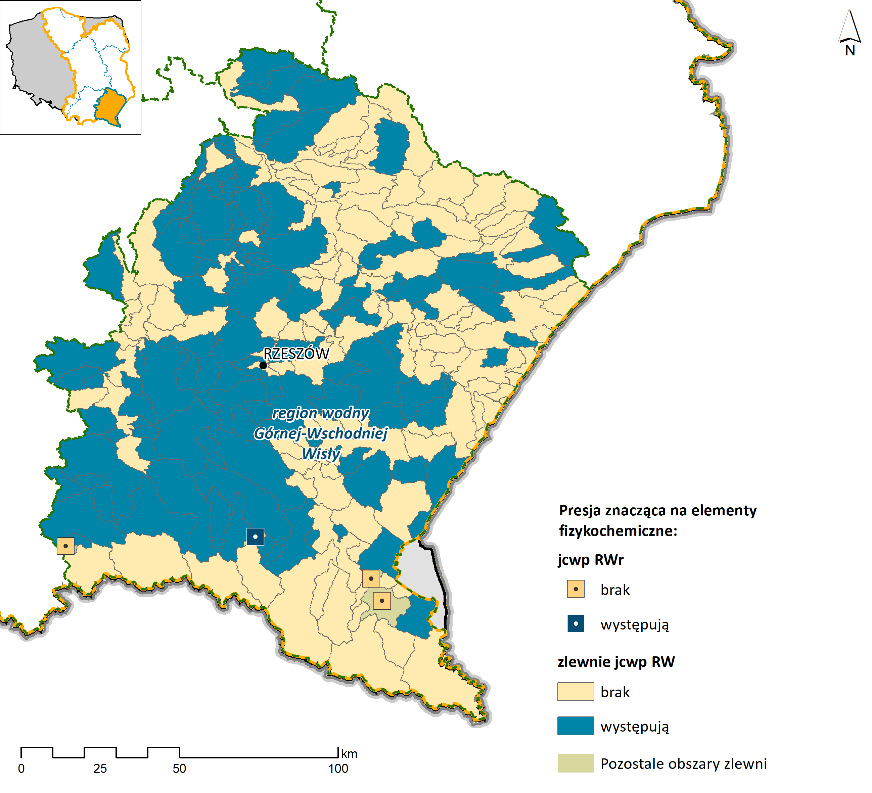
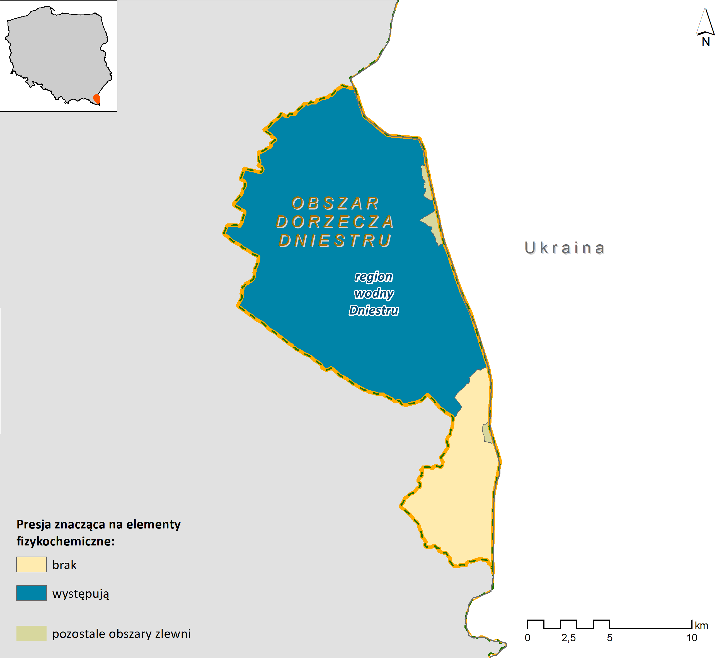
Identyfikacja presji – region wodny Górnej-Wschodniej Wisły i region wodny Dniestru
- presje na elementy fizykochemiczne
 | Region wodny Górnej-Wschodniej Wisły | Region wodny Dniestru
jcwp RW | 131 | 1
jcwp RWr | 1 | nd
Zidentyfikowane presje na elementy fizykochemiczne - region wodny Górnej-Wschodniej Wisły
Zidentyfikowane presje na elementy fizykochemiczne - region wodny Dniestru
Notes:
16

Slide 17
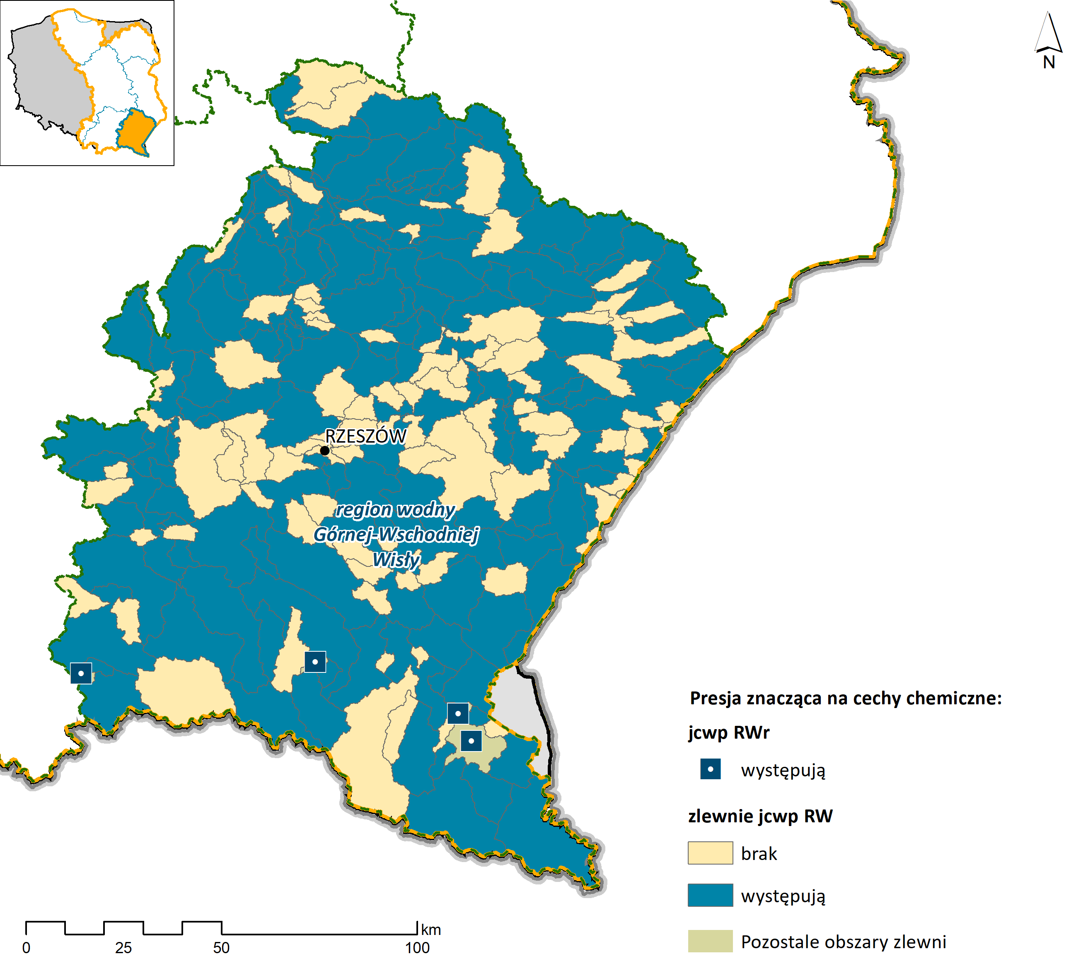
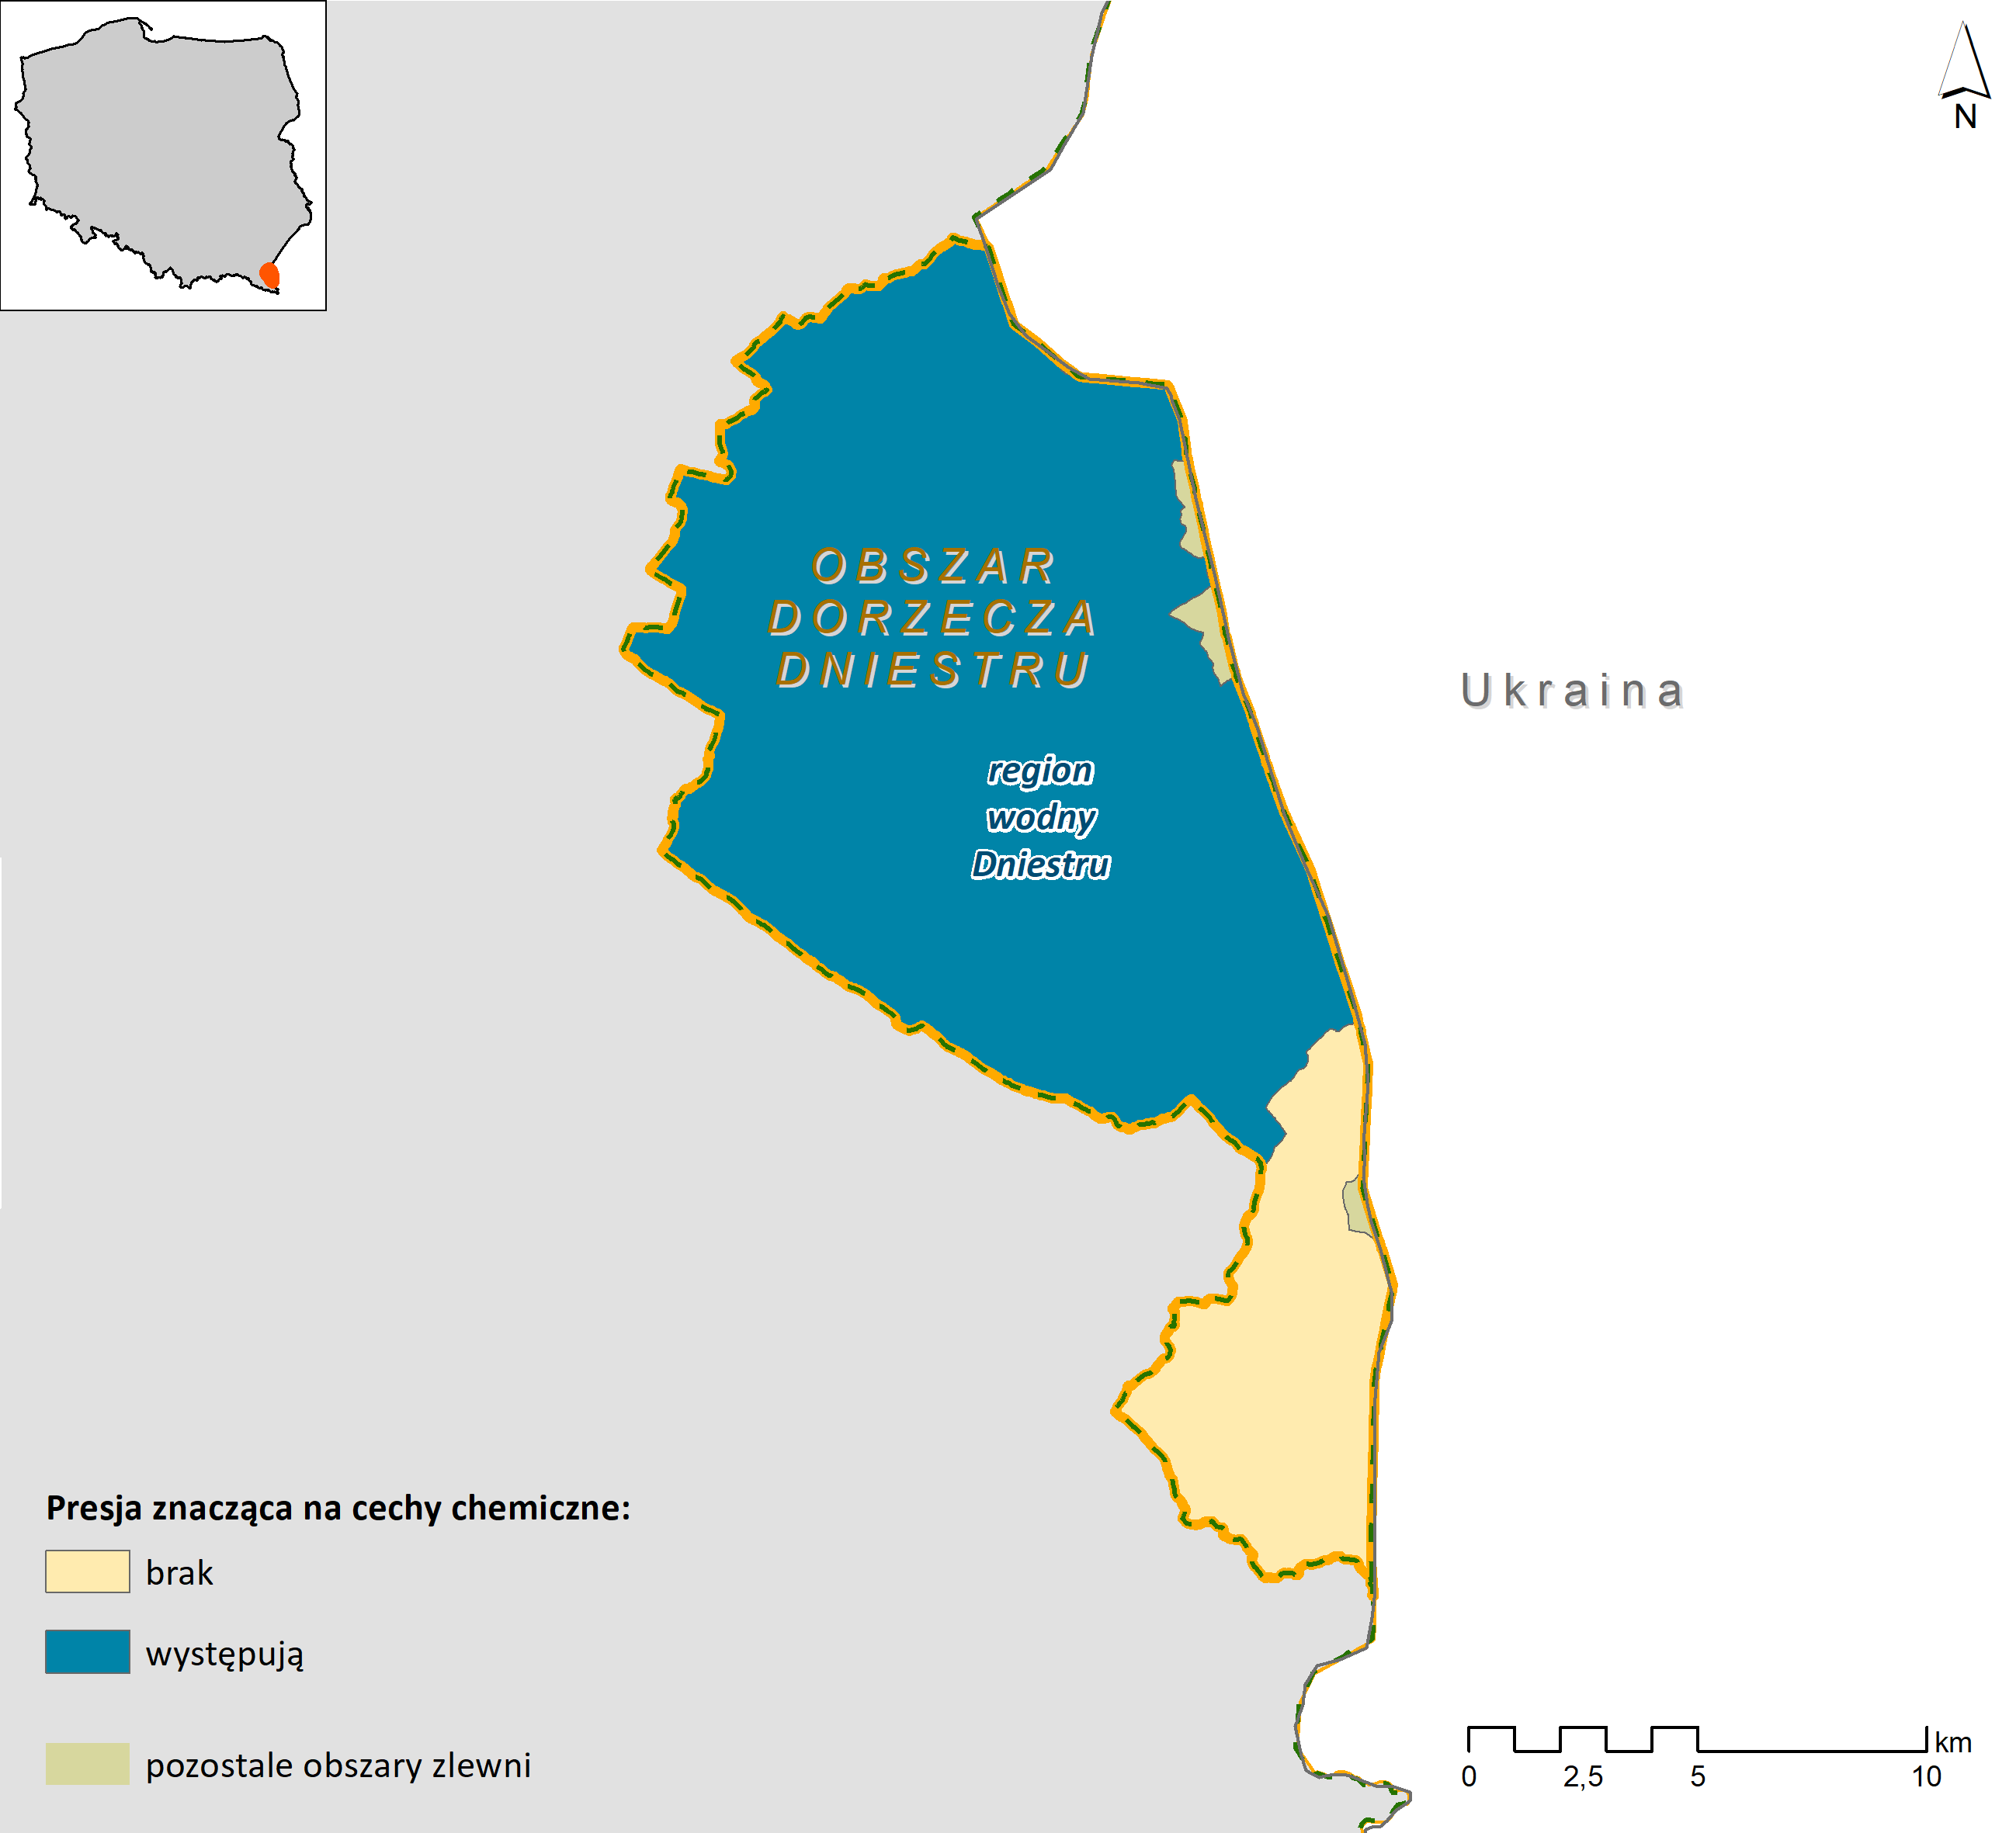
Identyfikacja presji – region wodny Górnej-Wschodniej Wisły i region wodny Dniestru
- presje na cechy chemiczne
 | Region wodny Górnej-Wschodniej Wisły | Region wodny Dniestru
jcwp RW | 120 | 1
jcwp RWr | 1 | nd
Zidentyfikowane presje na cechy chemiczne - region wodny Górnej-Wschodniej Wisły
Zidentyfikowane presje na cechy chemiczne - region wodny Dniestru
Notes:
17

Slide 18
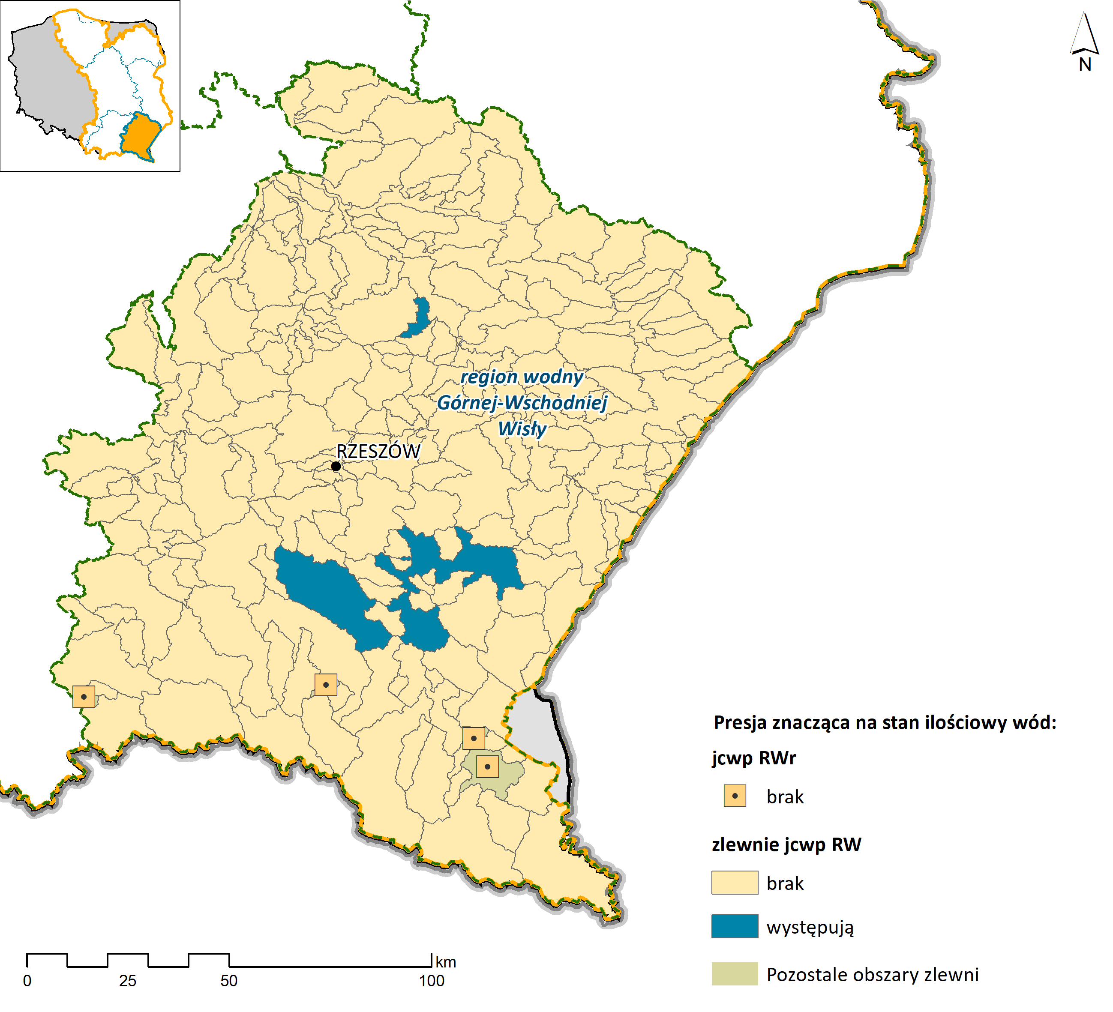
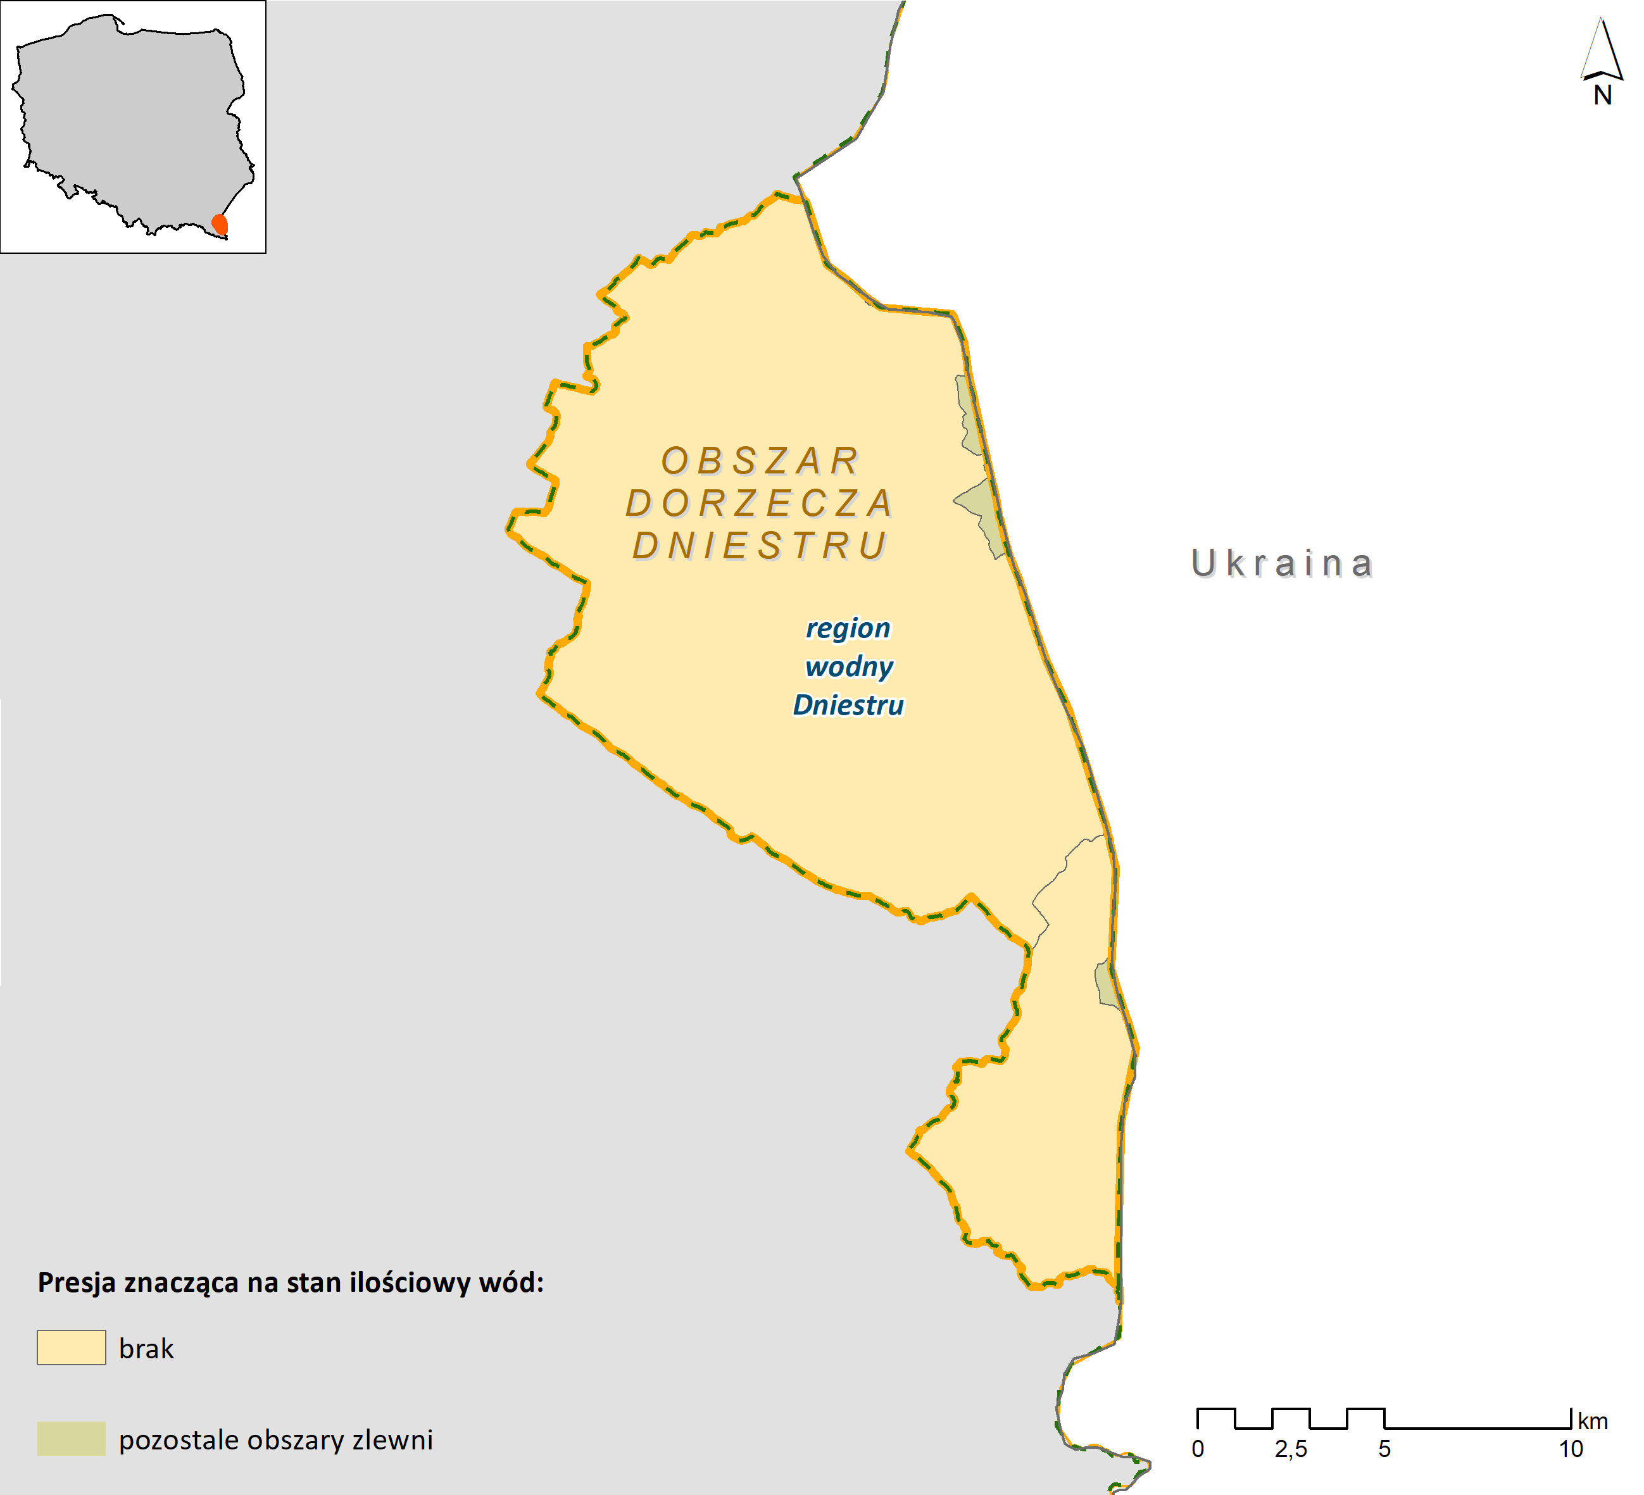
Identyfikacja presji – region wodny Górnej-Wschodniej Wisły i region wodny Dniestru
- presje na zasoby wodne
 | Region wodny Górnej-Wschodniej Wisły | Region wodny Dniestru
jcwp RW | 3 | 0
jcwp RWr | 0 | nd
Zidentyfikowane presje na zasoby wodne - region wodny Górnej-Wschodniej Wisły
Zidentyfikowane presje na zasoby wodne - region wodny Dniestru
Notes:
18

Slide 19
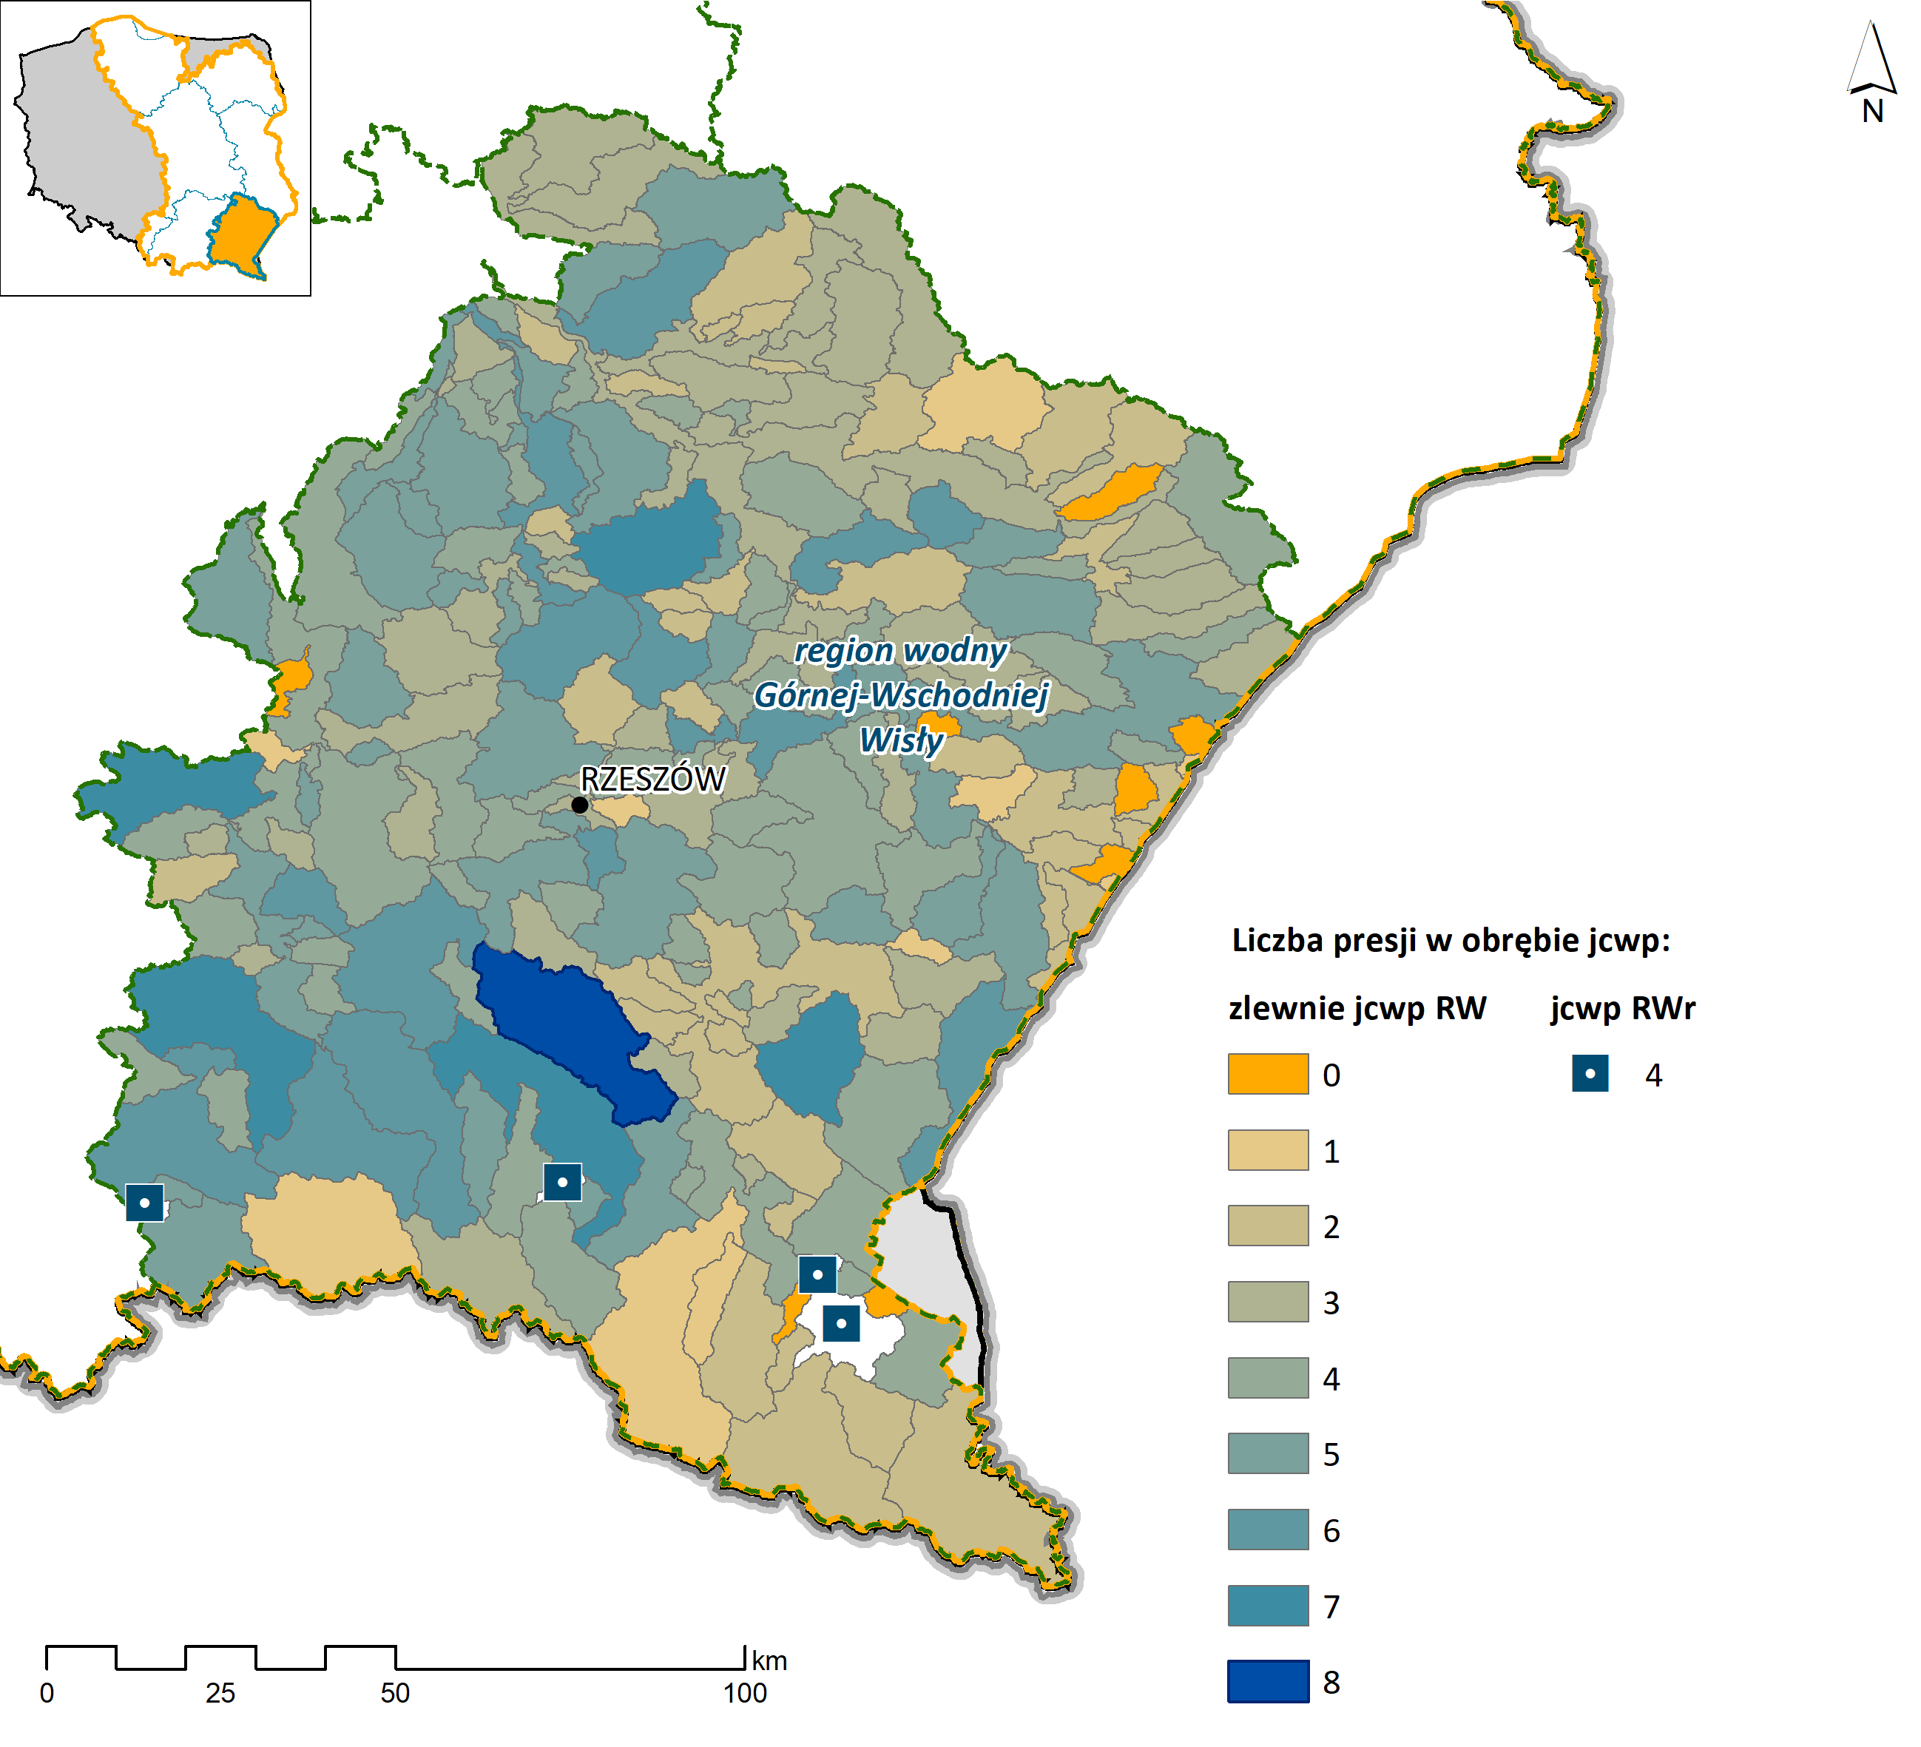
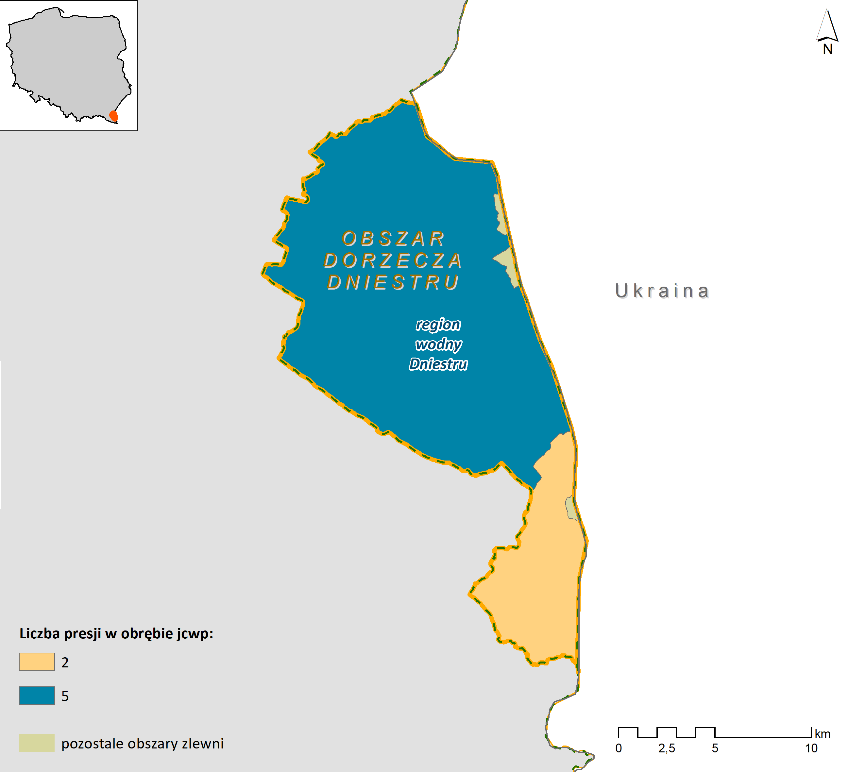
Identyfikacja presji – region wodny Górnej-Wschodniej Wisły i region wodny Dniestru – liczba presji
Analiza zidentyfikowanych presji znaczących w poszczególnych jcwp obejmowała badanie występujących zależności pomiędzy różnymi rodzajami presji. Analiza ta umożliwiła zaprojektowanie efektywnych działań naprawczych.
Zidentyfikowane presje łącznie - region wodny Górnej-Wschodniej Wisły
Zidentyfikowane presje łącznie - region wodny Dniestru
Notes:
19

Slide 20
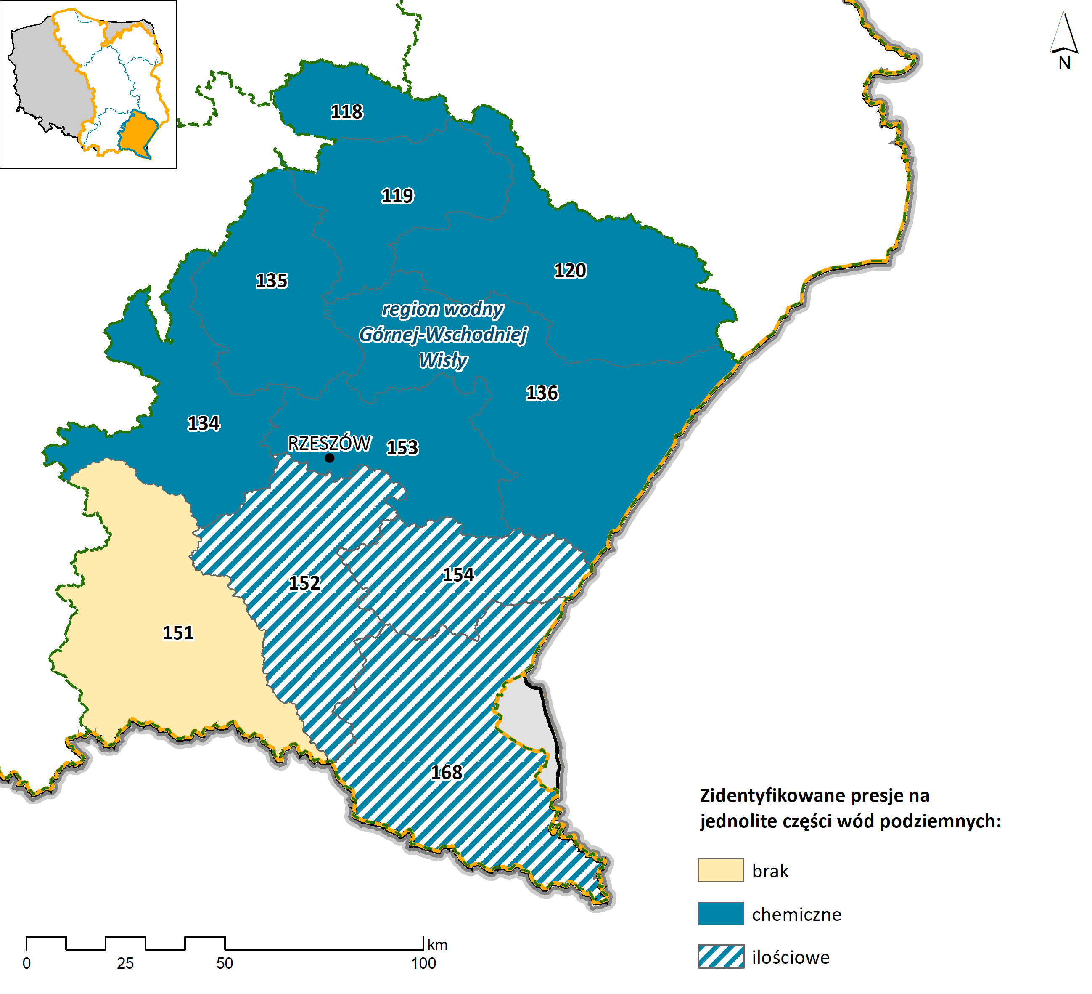
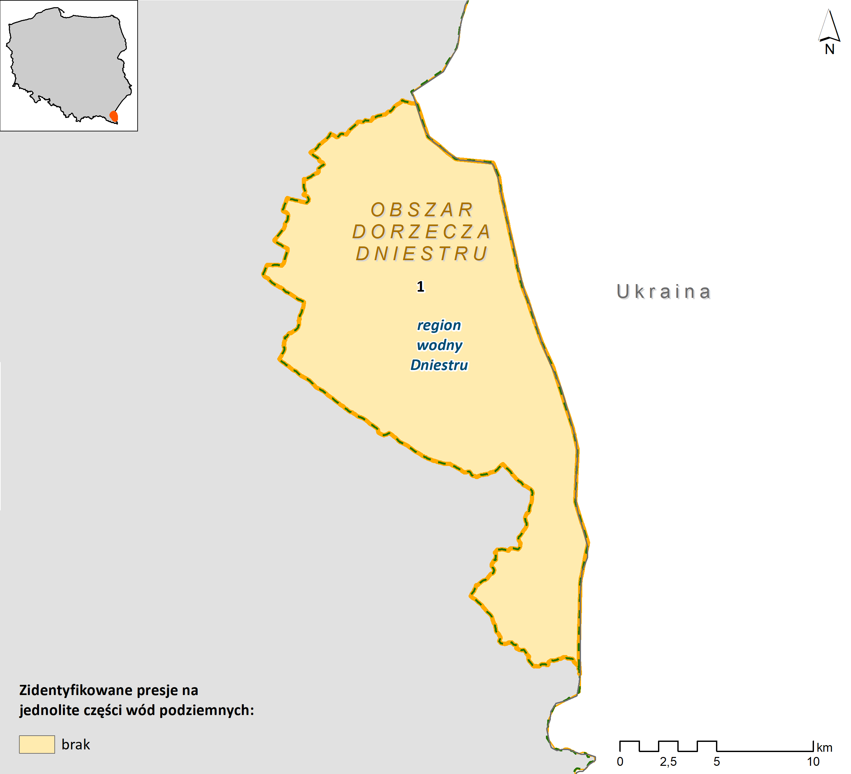
Identyfikacja presji – region wodny Górnej-Wschodniej Wisły i region wodny Dniestru
- presje znaczące na jcwpd
Zidentyfikowane presje jcwpd - region wodny Górnej-Wschodniej Wisły
Zidentyfikowane presje jcwpd- region wodny Dniestru
Notes:
20

Slide 21
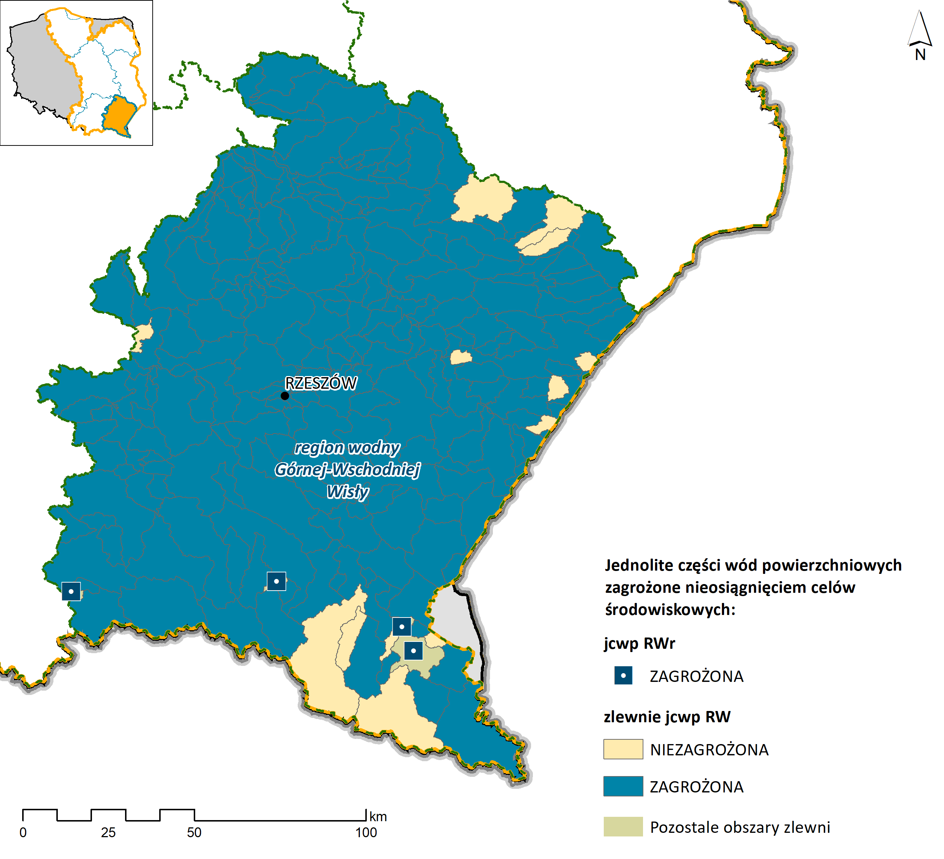
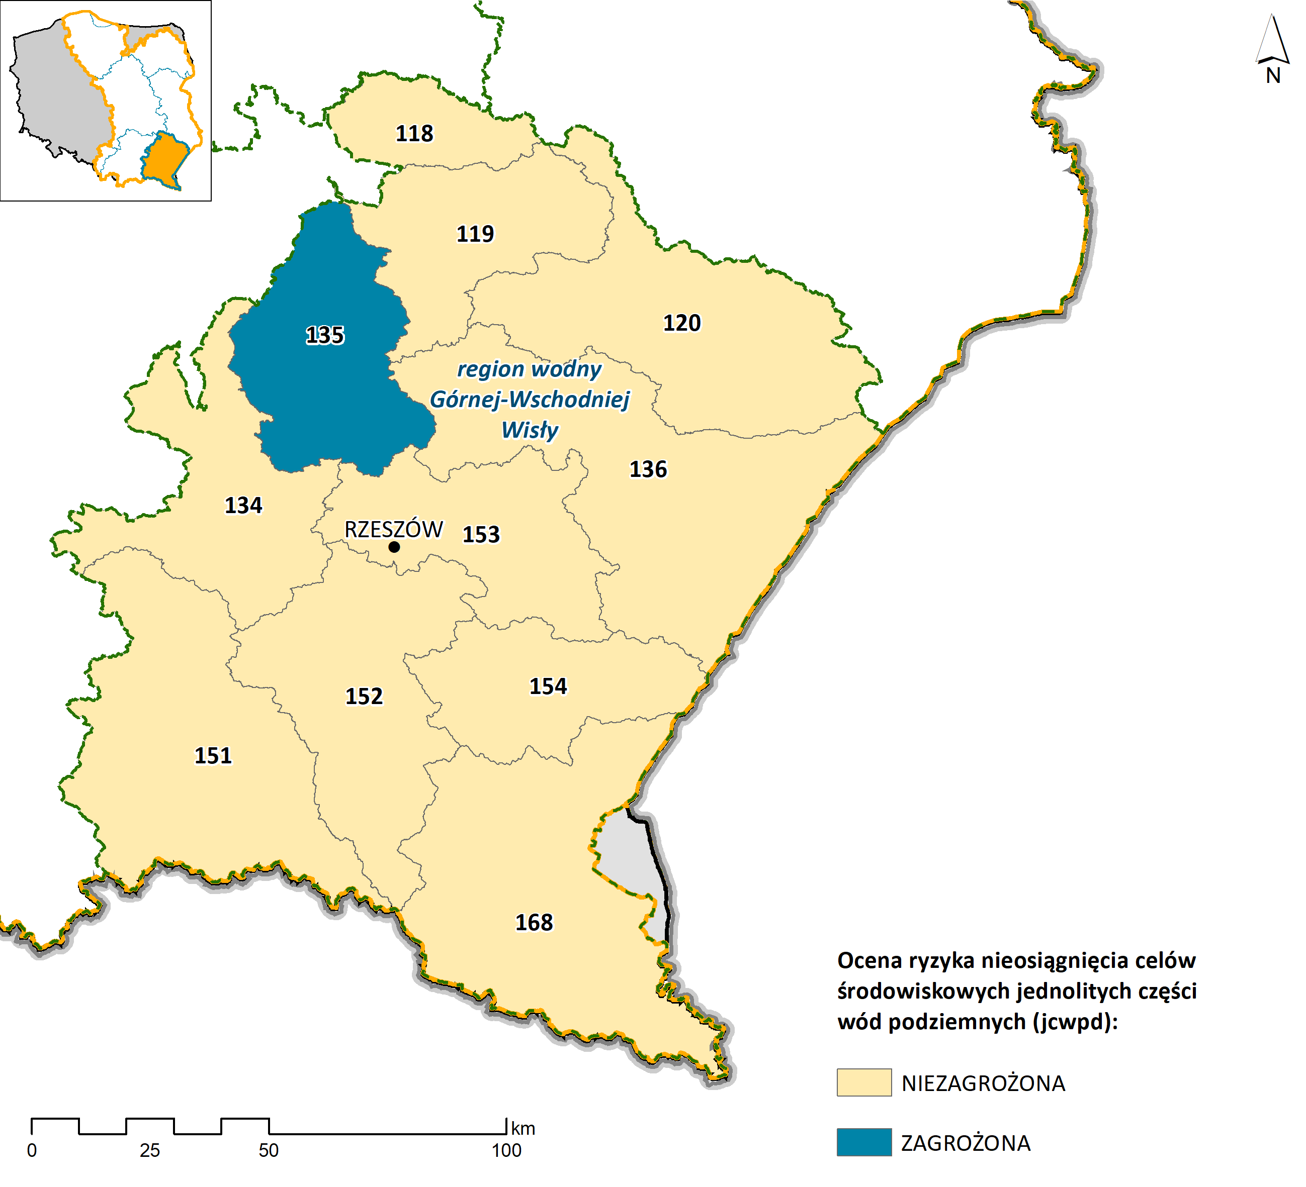
Ocena ryzyka nieosiągnięcia celów środowiskowych – region wodny Górnej-Wschodniej Wisły
Jednolite części wód regionu Górnej-Wschodniej Wisły zagrożone nieosiągnięciem celów środowiskowych:
jcwp rzeczne (RW): 94%
jcwp zbiornikowe (RWr): 100%
jcwpd (podziemne): 9%
Notes:
21

Slide 22

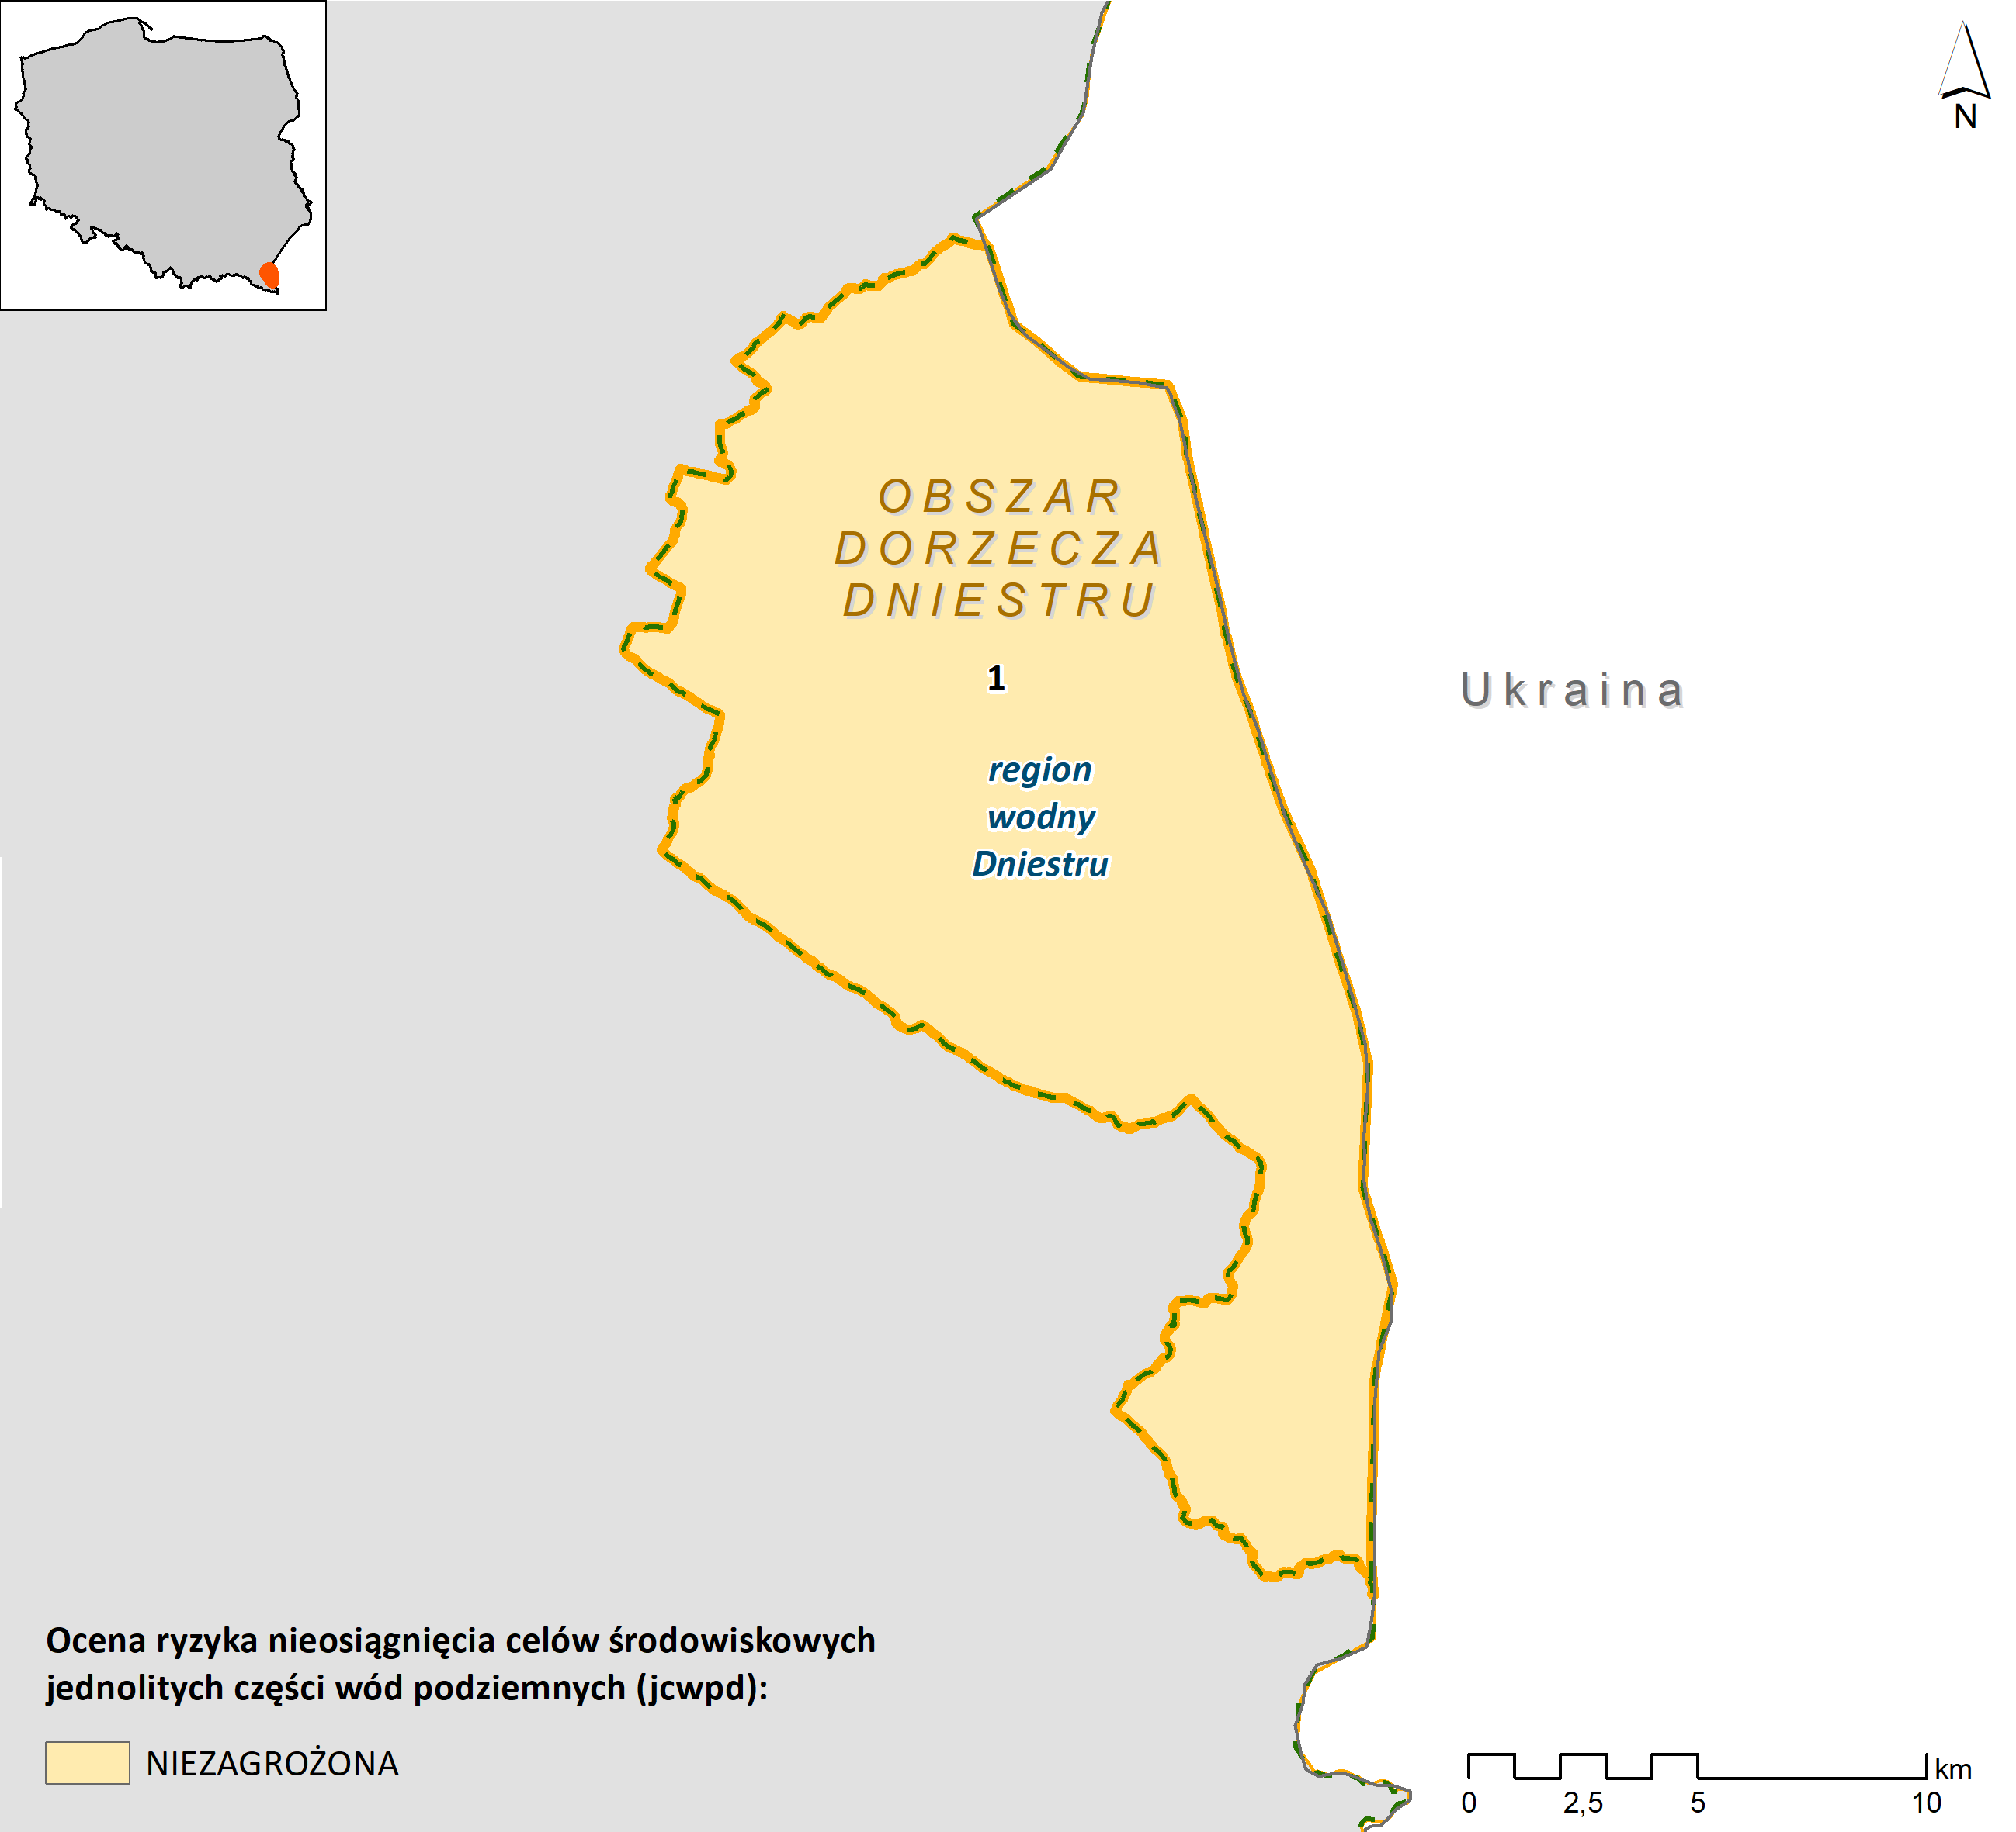
Ocena ryzyka nieosiągnięcia celów środowiskowych – region wodny Dniestru
Jednolite części wód regionu Dniestru zagrożone nieosiągnięciem celów środowiskowych:
jcwp rzeczne (RW): 100%
jcwpd (podziemne): 0%
Notes:
22

Slide 23
Cele środowiskowe
Cele środowiskowe ustala się w odniesieniu do wymagań dla stanu lub potencjału ekologicznego oraz stanu chemicznego jcwp.
Celem środowiskowym dla wód powierzchniowych (art. 4 ust. 1 RDW) jest:
niepogarszanie się stanu wód powierzchniowych oraz ochrona i przywrócenie dobrego stanu jcw
osiągnięcie, co najmniej dobrego stanu lub potencjału ekologicznego wód powierzchniowych;
stopniowe eliminowanie, a w rezultacie zaprzestanie zrzutów do wód powierzchniowych substancji priorytetowych i niebezpiecznych, a także zapobieganie dopływowi zanieczyszczeń do wód podziemnych
odwrócenie każdej znaczącej i ciągłej tendencji wzrostu stężenia każdego zanieczyszczenia wynikającego z wpływu działalności człowieka w celu stopniowej redukcji zanieczyszczenia wód podziemnych
osiągnięcie zgodności ze wszystkimi normami i celami określonymi w ustawodawstwie wspólnotowym dla obszarów chronionych
Zgodnie z powyższym, celem środowiskowym dla naturalnych (NAT) części wód jest:
dobry stan ekologiczny i dobry stan chemiczny, w przypadku oceny z monitoringu wód wskazującej na stan dobry lub zły
bardzo dobry stan ekologiczny, w przypadku jcwp, dla których wyniki monitoringu wskazują na bardzo dobry stan ekologiczny
stan dobry, w przypadku jcwp niemonitorowanych
spełnienie warunków określonych dla obszarów chronionych

Slide 24
Cele środowiskowe
Celem środowiskowym dla sztucznych i silnie zmienionych części wód jest:
dobry potencjał ekologiczny i dobry stan chemiczny, w przypadku oceny z monitoringu wód wskazującej na stan dobry lub zły
maksymalny potencjał ekologiczny w przypadku jcwp, dla których wyniki monitoringu wskazują na maksymalny potencjał ekologiczny
stan dobry w przypadku jcwp niemonitorowanych
spełnienie warunków określonych dla obszarów chronionych
Celem środowiskowym dla jcwp rzecznych i zbiornikowych może być również zapewnienie drożności cieku dla migracji ryb
Celem środowiskowym dla jcwpd jest:
zapobieganie lub ograniczanie wprowadzania do nich zanieczyszczeń
zapobieganie pogorszeniu oraz poprawa ich stanu
ich ochrona i podejmowanie działań naprawczych, a także zapewnianie równowagi między poborem a zasilaniem tych wód, tak aby osiągnąć ich dobry stan
Liczba działań - obszar dorzecza Odry

Slide 25
Cele środowiskowe – ocena stopnia osiągnięcia celów środowiskowych
Elementem aktualizacji planów gospodarowania wodami jest przeprowadzenie oceny spełnienia celów środowiskowych oraz postępu w osiąganiu celów środowiskowych.
ocena stopnia osiągnięcia celów środowiskowych stanowi element wskazujący na konieczność lub brak konieczności bardziej szczegółowej analizy w zakresie ustalonego celu oraz dobranego zestawu działań
wyniki przeprowadzonej oceny stanowią wskazanie do aktualizacji ustalonego celu środowiskowego na podstawie najbardziej aktualnych dostępnych danych
Wyniki oceny stopnia osiągnięcia celów środowiskowych:
Region wodny Górnej-Wschodniej Wisły
jcwp rzeczne (RW) – brak jcwp z potwierdzonym osiągnięciem
zakładanego celu środowiskowego
jcwp zbiornikowe (RWr) – żadna nie osiągnęła zakładanego
celu środowiskowego
jcwpd – 91% osiągnęło zakładany cel środowiskowy
Region wodny Dniestru
jcwp rzeczne (RW) – żadna nie osiągnęła zakładanego celu środowiskowego
jcwpd – 100% osiągnęło zakładany cel środowiskowy

Slide 26
Dziękuję za uwagę
Ewa Wilkos-Gładki – CDM Smith Sp. z o.o.

